Slide 1
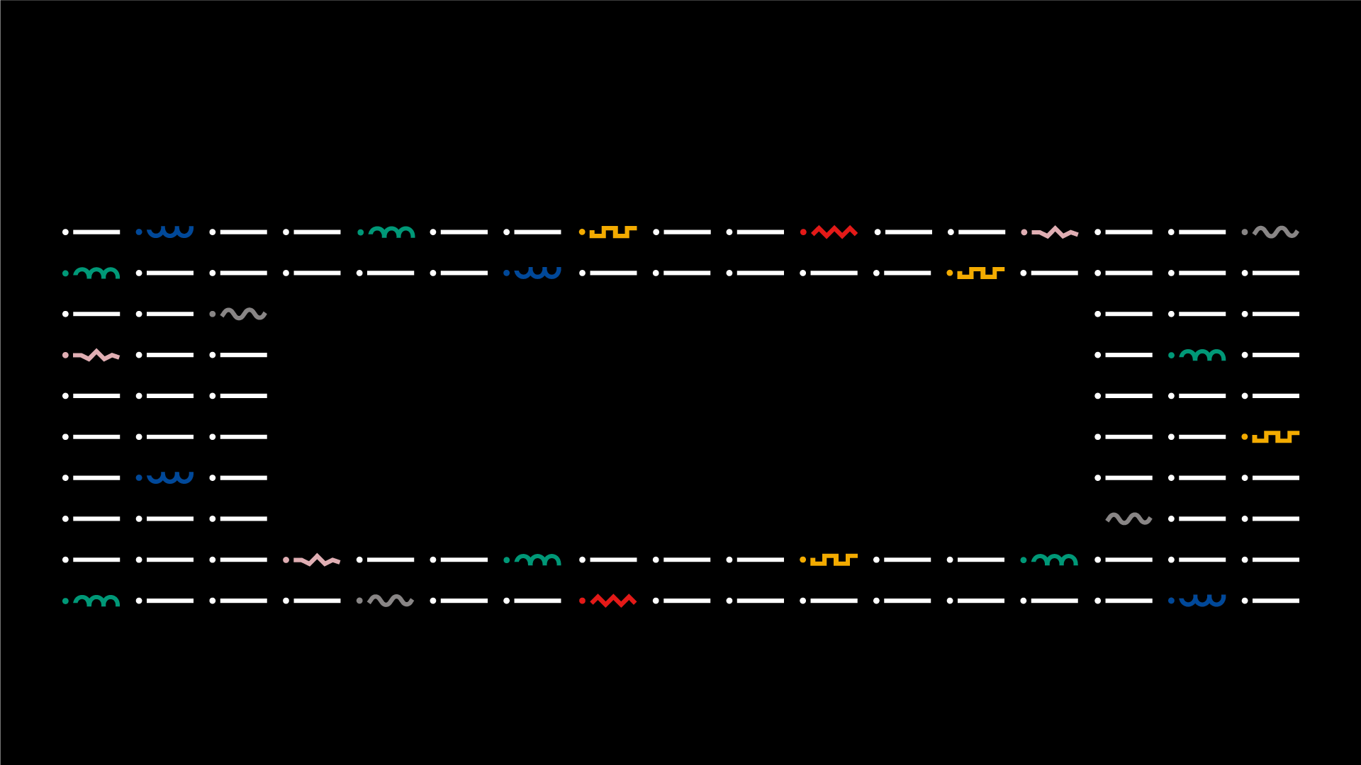

LICENCIATURA EM ENGENHARIA INFORMÁTICA
INTELIGÊNCIA ARTIFICIAL
~ Estudo de Investigação da Aplicabilidade da IA a nível de EMPRESAS E STARTUPS ~
N.º 20749 - Basilio Barbosa
E-mail do aluno: basiliobarbosa@ipvc.pt
Jorge Ribeiro e Luis Teófilo
jribeiro@estg.ipvc.pt luisteófilo@estg.ipvc.pt
Licenciatura em Engenharia Informática | Escola Superior de Tecnologia e Gestão| Unidade Curricular: Inteligência Artificial| Ano Letivo 2022/2023

Slide 2


■ Objetivos
ENGENHARIA INFORMÁTICA
■ Enquadramento da Inteligência Artificial e Análises de Casos de Aplicabilidade:
Empresas e frameworks que apliquem a IA e em que contextos e que algoritmos (seguir o PPT de referência disponibilizado sobre empresas e startups);
@2023, 20749 – Basílio Barbosa| Unidade Curricular: INTELIGÊNCIA ARTIFICIAL – Ano Letivo 2022/2023
- 2 -

Slide 3
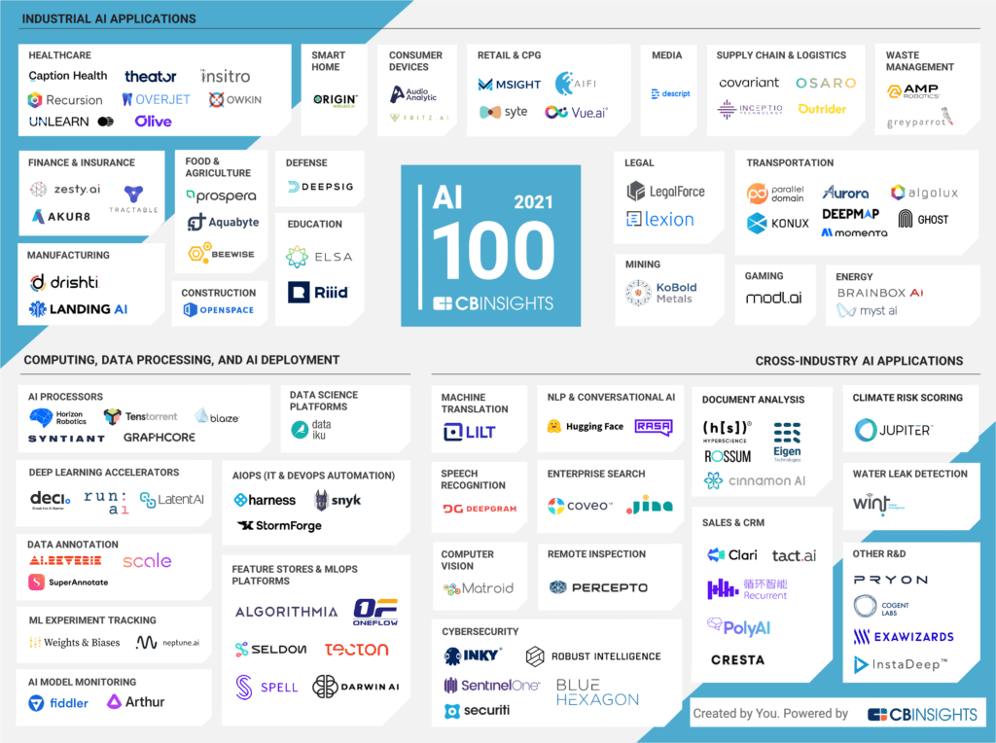
■ Resumo de Empresas e Startups
ENGENHARIA INFORMÁTICA
https://www.navigatevc.com/ai-100-the-artificial-intelligence-startups-redefining-industries/
@2023, 20749 – Basílio Barbosa| Unidade Curricular: INTELIGÊNCIA ARTIFICIAL – Ano Letivo 2022/2023
- 3 -

Slide 4
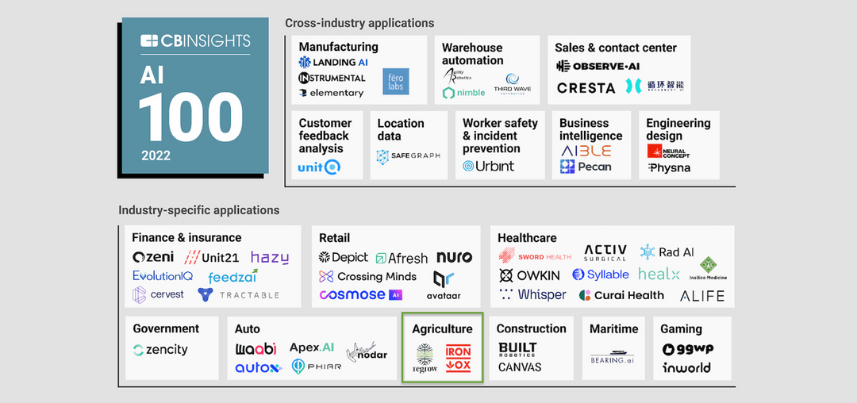
■ Resumo de Empresas e Startups
ENGENHARIA INFORMÁTICA
https://www.regrow.ag/post/regrow-in-cb-insights-ai-100-the-most-promising-artificial-intelligence-startups-of-2022
@2023, 20749 – Basílio Barbosa| Unidade Curricular: INTELIGÊNCIA ARTIFICIAL – Ano Letivo 2022/2023
- 4 -

Slide 5
■ Resumo de Empresas e Startups
ENGENHARIA INFORMÁTICA
■ Mais alguns links das pesquisas
https://medium.com/appengine-ai/top-25-most-promising-ai-startups-in-2021-84e70855a7ac
https://www.ai-startups-europe.eu/
https://angel.co/startups/industry/artificial-intelligence
https://startupsavant.com/startups-to-watch/ai
https://www.eweek.com/big-data-and-analytics/ai-startups/
https://builtin.com/artificial-intelligence/ai-companies-roundup
https://explodingtopics.com/blog/ai-startups
https://topstartups.io/?industries=Artificial%20Intelligence
@2023, 20749 – Basílio Barbosa| Unidade Curricular: INTELIGÊNCIA ARTIFICIAL – Ano Letivo 2022/2023
- 5 -

Slide 6






















ENGENHARIA INFORMÁTICA
■ Resumo de Empresas e Startups
■ Empresas e Startups PORTUGUESAS
https://clutch.co/pt/developers/artificial-intelligence
@2023, 20749 – Basílio Barbosa| Unidade Curricular: INTELIGÊNCIA ARTIFICIAL – Ano Letivo 2022/2023
- 6 -

Slide 7
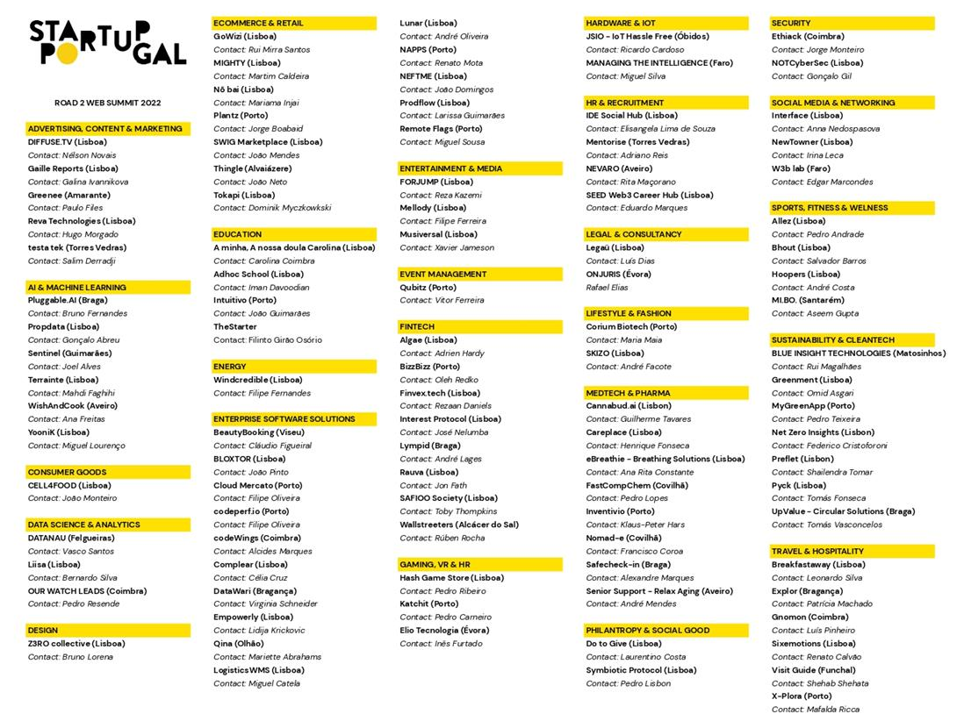
ENGENHARIA INFORMÁTICA
■ Resumo de Empresas e Startups
■ Empresas e Startups PORTUGUESAS
https://www.dinheirovivo.pt/fazedores/road-2-web-summit-ja-sao-conhecidas-as-100-startups-que-vao-representar-portugal-15296655.html
@2023, 20749 – Basílio Barbosa| Unidade Curricular: INTELIGÊNCIA ARTIFICIAL – Ano Letivo 2022/2023
- 7 -

Slide 8
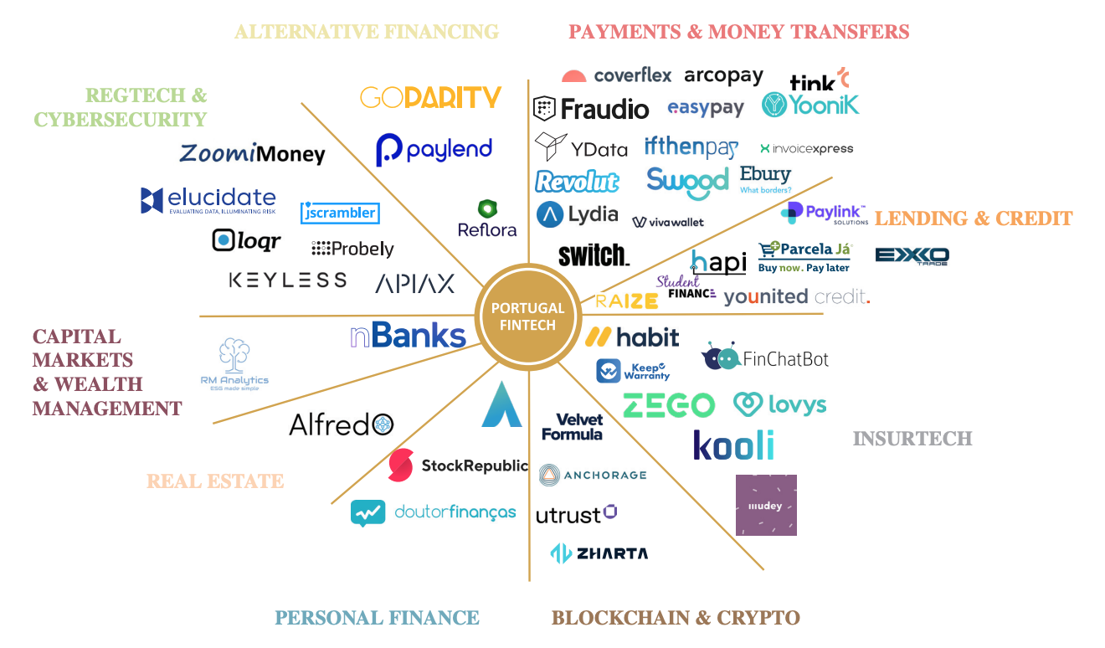
ENGENHARIA INFORMÁTICA
■ Resumo de Empresas e Startups
■ Empresas e Startups PORTUGUESAS
https://fintechnews.ch/fintechportugal/portugal-fintech-report-top-30-fintechs-and-first-unicorn/50441/
@2023, 20749 – Basílio Barbosa| Unidade Curricular: INTELIGÊNCIA ARTIFICIAL – Ano Letivo 2022/2023
- 8 -

Slide 9
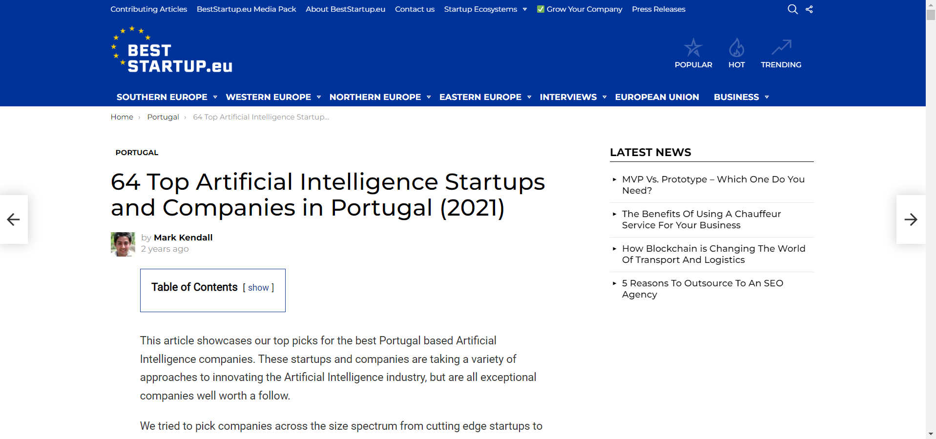
ENGENHARIA INFORMÁTICA
■ Resumo de Empresas e Startups
■ Empresas e Startups PORTUGUESAS
https://beststartup.eu/64-top-artificial-intelligence-startups-and-companies-in-portugal-2021/
@2023, 20749 – Basílio Barbosa| Unidade Curricular: INTELIGÊNCIA ARTIFICIAL – Ano Letivo 2022/2023
- 9 -

Slide 10
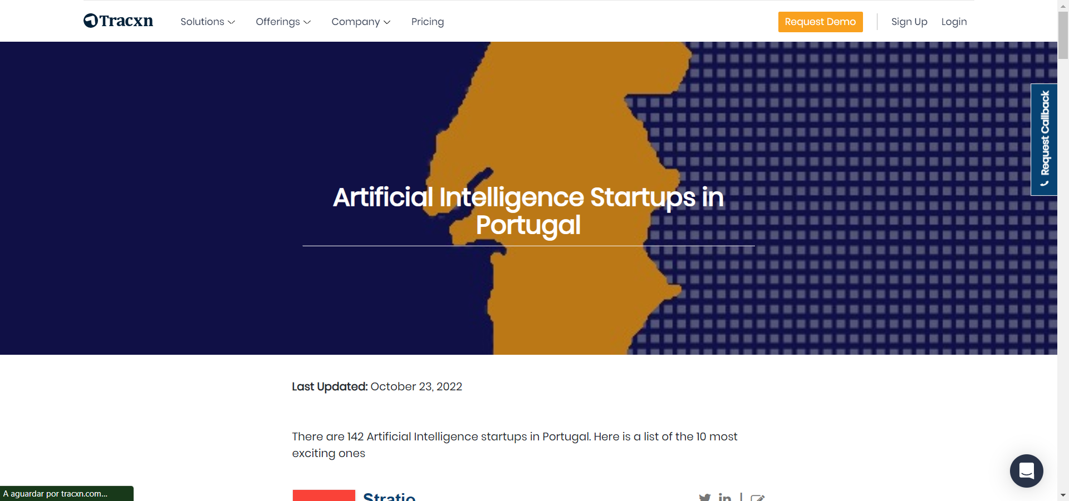
ENGENHARIA INFORMÁTICA
■ Resumo de Empresas e Startups
■ Empresas e Startups PORTUGUESAS
https://tracxn.com/explore/Artificial-Intelligence-Startups-in-Portugal
@2023, 20749 – Basílio Barbosa| Unidade Curricular: INTELIGÊNCIA ARTIFICIAL – Ano Letivo 2022/2023
- 10 -

Slide 11
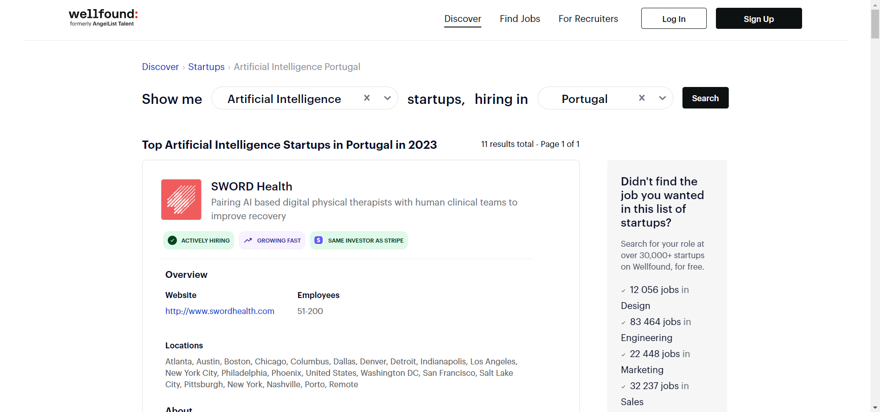
ENGENHARIA INFORMÁTICA
■ Resumo de Empresas e Startups
■ Empresas e Startups PORTUGUESAS
https://angel.co/startups/l/portugal/artificial-intelligence
@2023, 20749 – Basílio Barbosa| Unidade Curricular: INTELIGÊNCIA ARTIFICIAL – Ano Letivo 2020/2023
- 11 -

Slide 12
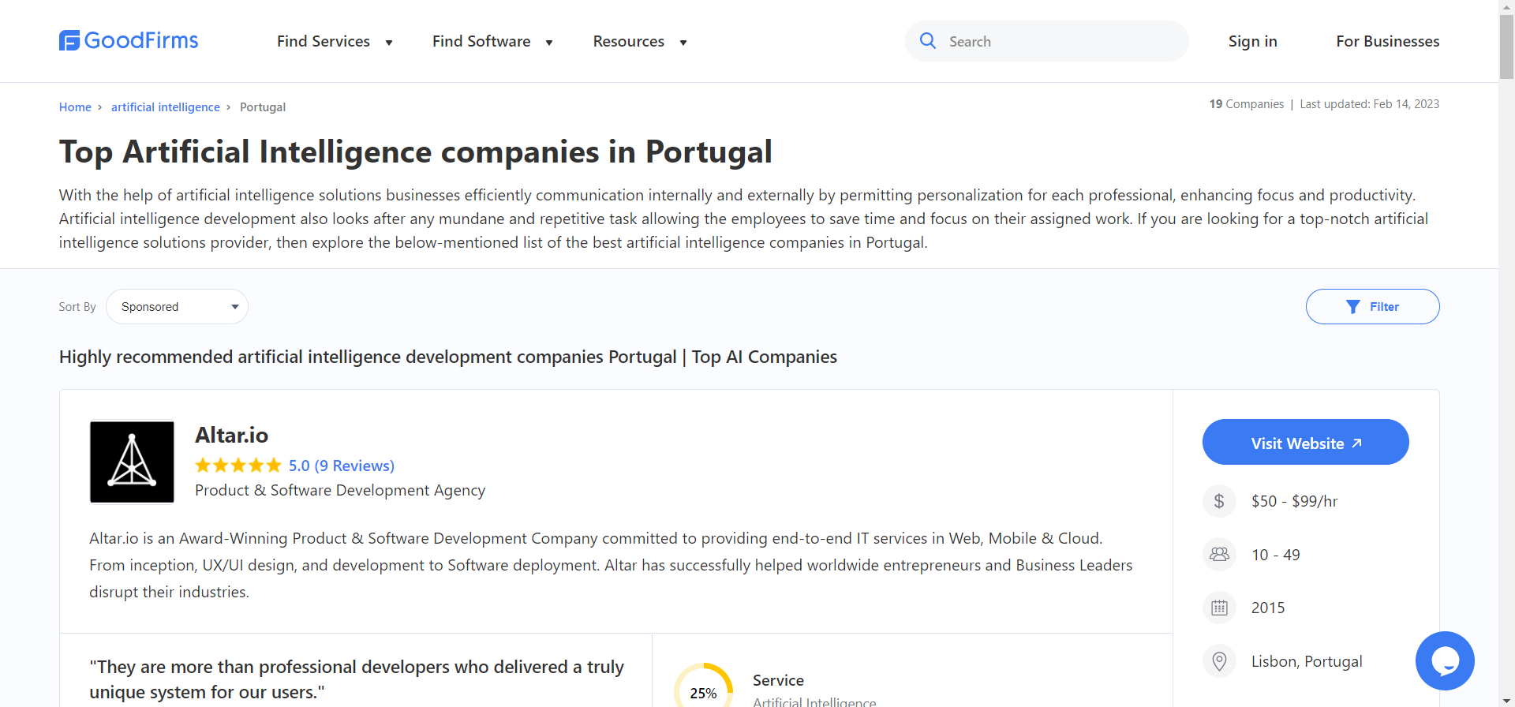
ENGENHARIA INFORMÁTICA
■ Resumo de Empresas e Startups
■ Empresas e Startups PORTUGUESAS
https://www.goodfirms.co/artificial-intelligence/portugal
@2023, 20749 – Basílio Barbosa| Unidade Curricular: INTELIGÊNCIA ARTIFICIAL – Ano Letivo 2022/2023
- 12 -

Slide 13
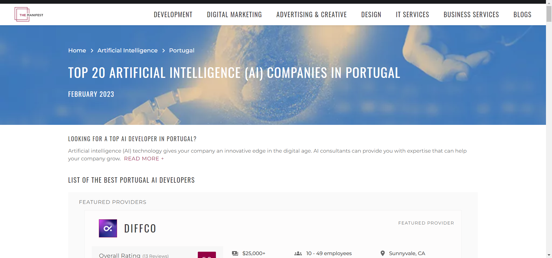
ENGENHARIA INFORMÁTICA
■ Resumo de Empresas e Startups
■ Empresas e Startups PORTUGUESAS
https://themanifest.com/pt/artificial-intelligence/companies
@2023, 20749 – Basílio Barbosa| Unidade Curricular: INTELIGÊNCIA ARTIFICIAL – Ano Letivo 2022/2023
- 13 -

Slide 14
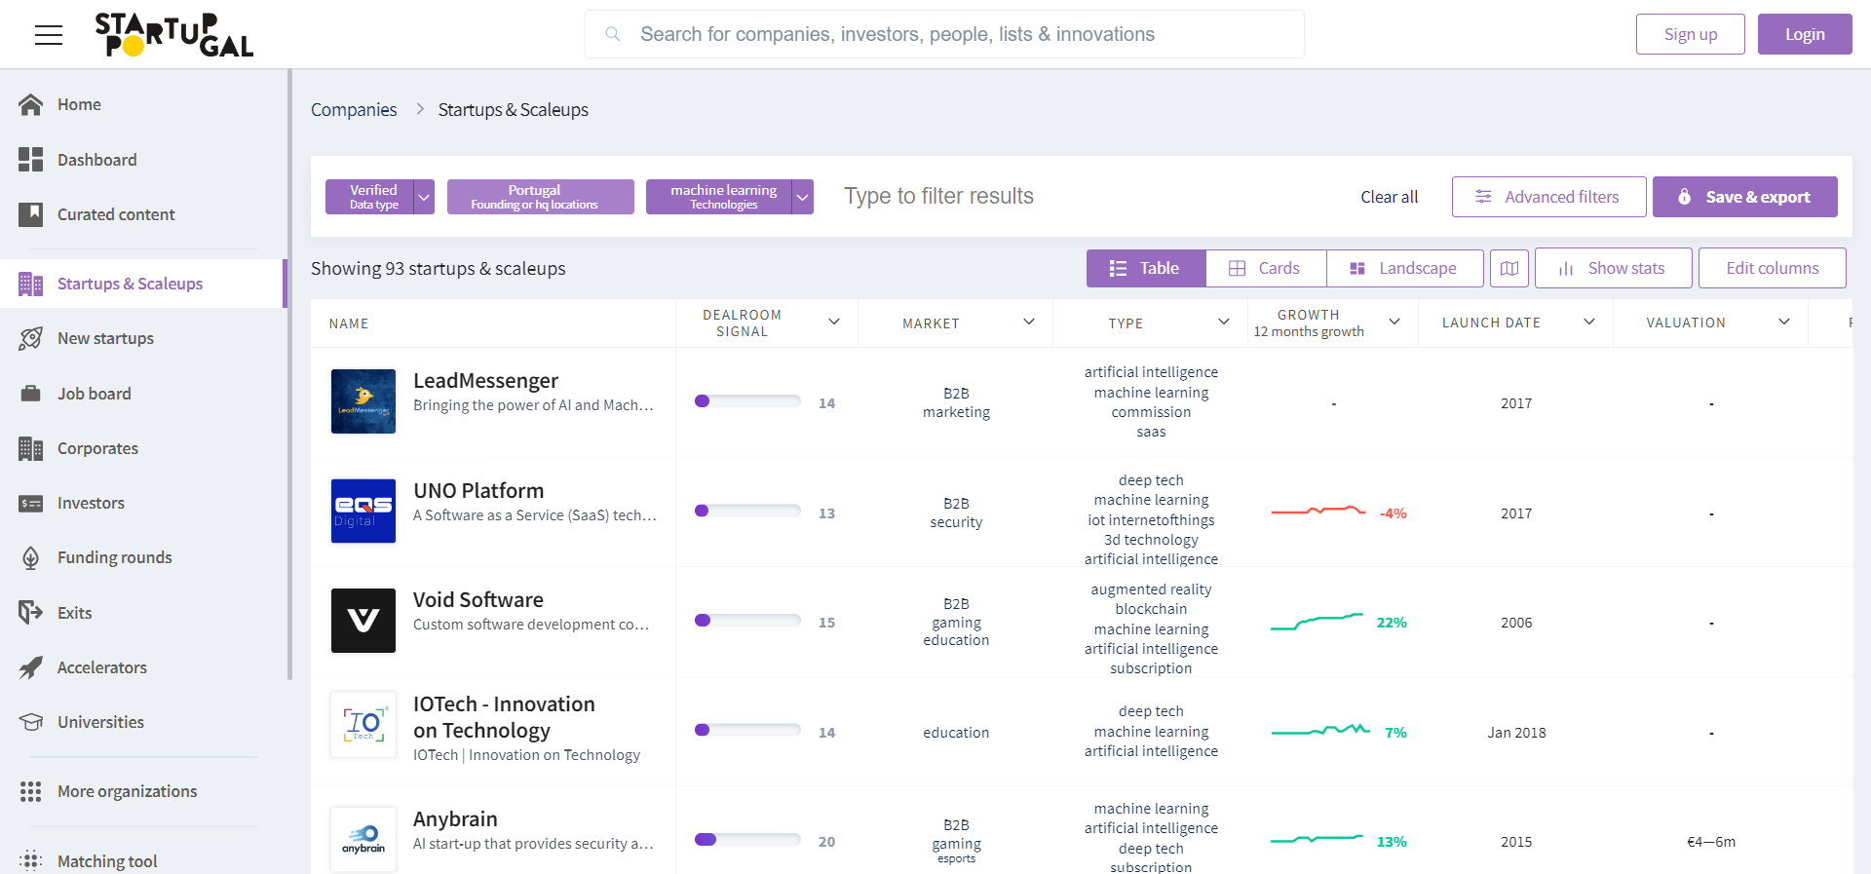
ENGENHARIA INFORMÁTICA
■ Resumo de Empresas e Startups
■ Empresas e Startups PORTUGUESAS
https://startupportugal.dealroom.co/companies.startups/f/data_type/anyof_Verified/founding_or_hq_locations/allof_Portugal/technologies/anyof_machine%20learning
@2023, 20749 – Basílio Barbosa| Unidade Curricular: INTELIGÊNCIA ARTIFICIAL – Ano Letivo 2022/2023
- 14 -

Slide 15
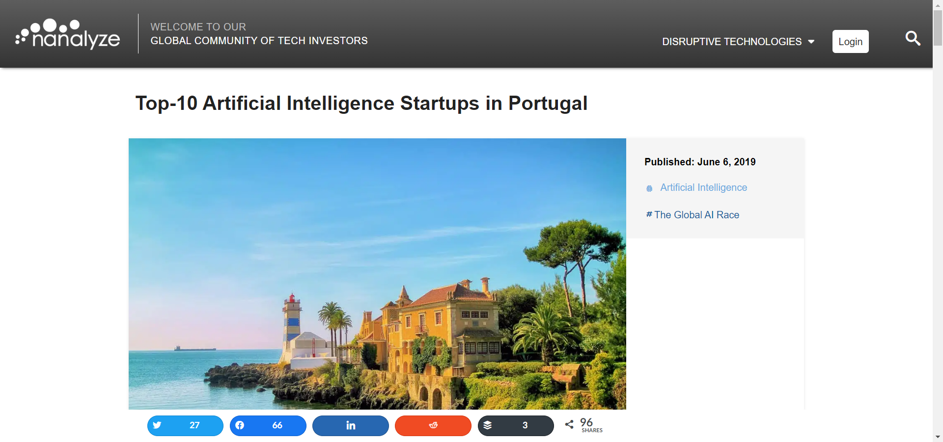
ENGENHARIA INFORMÁTICA
■ Resumo de Empresas e Startups
■ Empresas e Startups PORTUGUESAS
https://www.nanalyze.com/2019/06/artificial-intelligence-portugal/
@2023, 20749 – Basílio Barbosa| Unidade Curricular: INTELIGÊNCIA ARTIFICIAL – Ano Letivo 2022/2023
- 15 -

Slide 16




ENGENHARIA INFORMÁTICA
■ Resumo de Empresas e Startups
■ Empresas e Startups PORTUGUESAS
https://www.defined.ai/
https://feedzai.com/
https://unbabel.com/
https://swordhealth.pt/
@2023, 20749 – Basílio Barbosa| Unidade Curricular: INTELIGÊNCIA ARTIFICIAL – Ano Letivo 2022/2023
- 16 -

Slide 17

ENGENHARIA INFORMÁTICA
■ Resumo de Empresas e Startups
■ Empresas e Startups PORTUGUESAS
https://www.zoomimoney.com/
@2023, 20749 – Basílio Barbosa| Unidade Curricular: INTELIGÊNCIA ARTIFICIAL – Ano Letivo 2022/2023
- 17 -

Slide 18
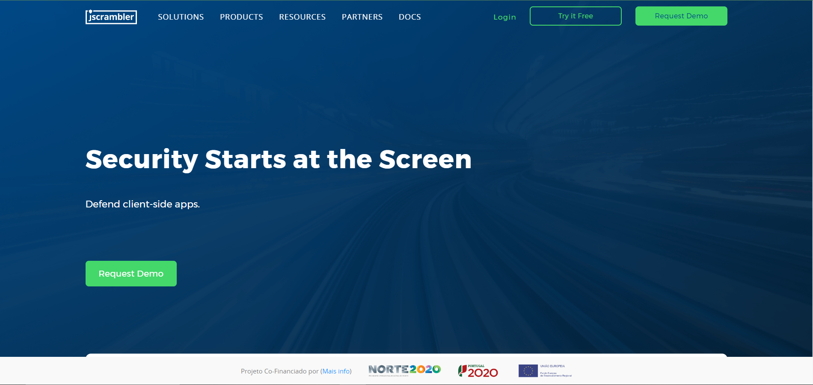
ENGENHARIA INFORMÁTICA
■ Resumo de Empresas e Startups
■ Empresas e Startups PORTUGUESAS
https://jscrambler.com/
@2023, 20749 – Basílio Barbosa| Unidade Curricular: INTELIGÊNCIA ARTIFICIAL – Ano Letivo 2022/2023
- 18 -

Slide 19
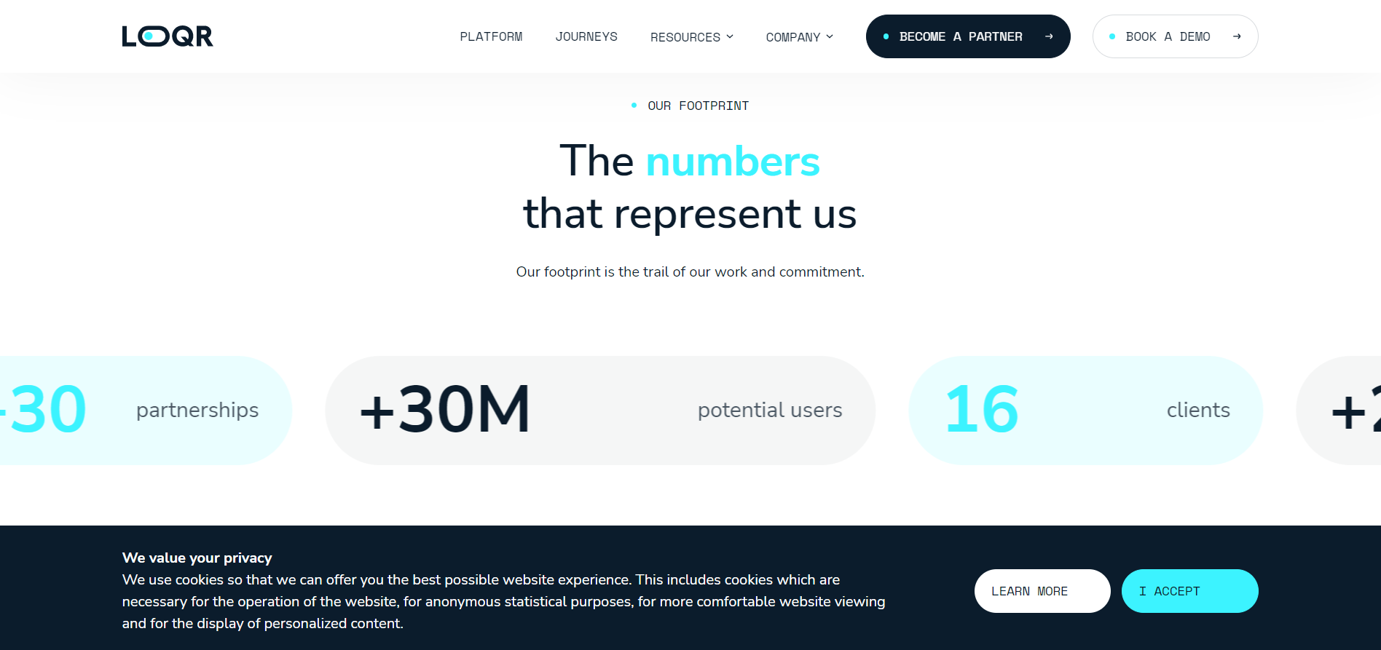
ENGENHARIA INFORMÁTICA
■ Resumo de Empresas e Startups
■ Empresas e Startups PORTUGUESAS
https://loqr.com/
@2023, 20749 – Basílio Barbosa| Unidade Curricular: INTELIGÊNCIA ARTIFICIAL – Ano Letivo 2022/2023
- 19 -

Slide 20
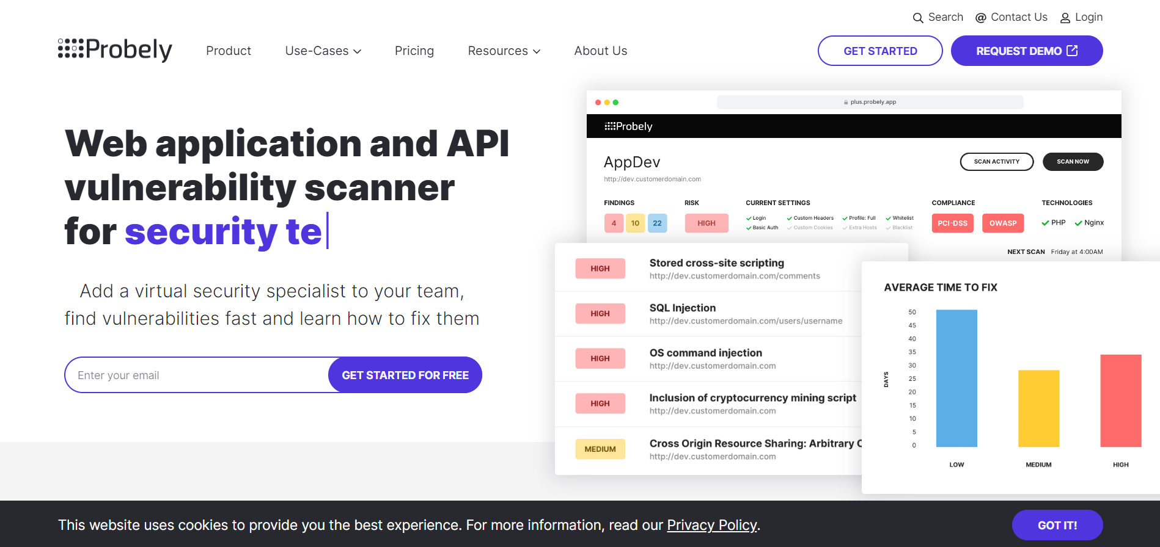
ENGENHARIA INFORMÁTICA
■ Resumo de Empresas e Startups
■ Empresas e Startups PORTUGUESAS
https://probely.com/
@2023, 20749 – Basílio Barbosa| Unidade Curricular: INTELIGÊNCIA ARTIFICIAL – Ano Letivo 2022/2023
- 20 -

Slide 21
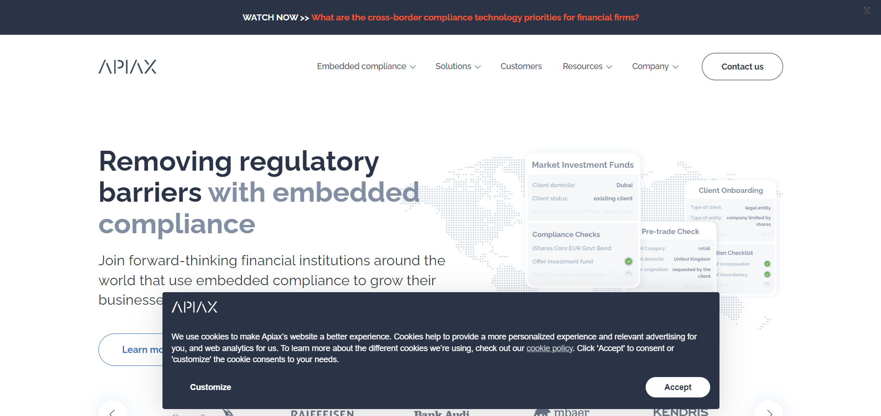
ENGENHARIA INFORMÁTICA
■ Resumo de Empresas e Startups
■ Empresas e Startups PORTUGUESAS
https://www.apiax.com/
@2023, 20749 – Basílio Barbosa| Unidade Curricular: INTELIGÊNCIA ARTIFICIAL – Ano Letivo 2022/2023
- 21 -

Slide 22
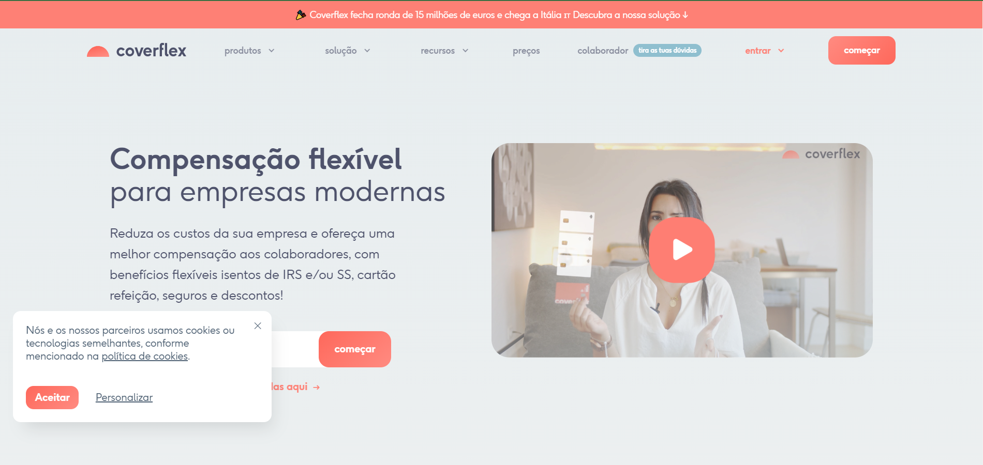
ENGENHARIA INFORMÁTICA
■ Resumo de Empresas e Startups
■ Empresas e Startups PORTUGUESAS
https://www.coverflex.com/pt
@2023, 20749 – Basílio Barbosa| Unidade Curricular: INTELIGÊNCIA ARTIFICIAL – Ano Letivo 2022/2023
- 22 -

Slide 23
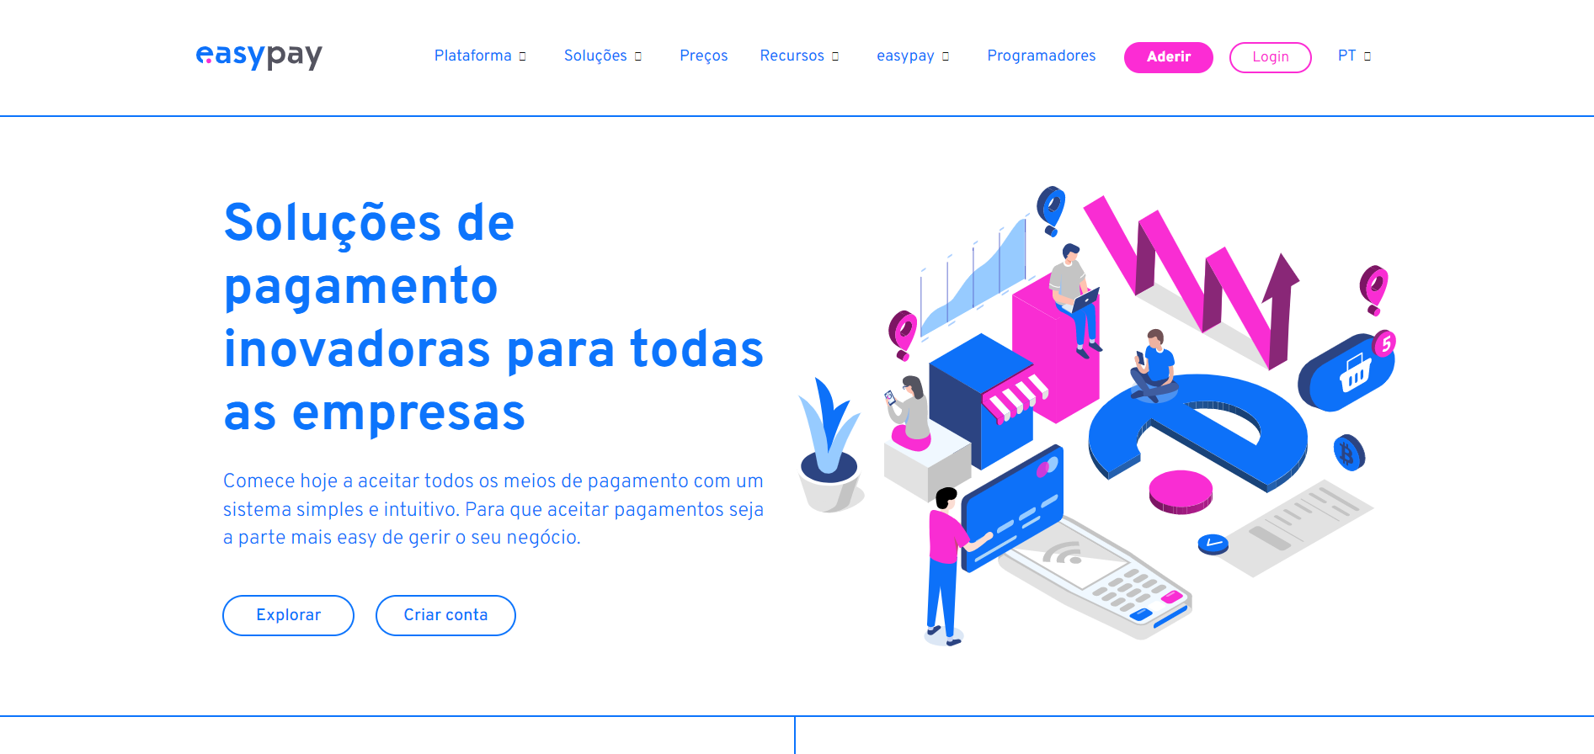
ENGENHARIA INFORMÁTICA
■ Resumo de Empresas e Startups
■ Empresas e Startups PORTUGUESAS
https://www.easypay.pt/
@2023, 20749 – Basílio Barbosa| Unidade Curricular: INTELIGÊNCIA ARTIFICIAL – Ano Letivo 2022/2023
- 23 -

Slide 24
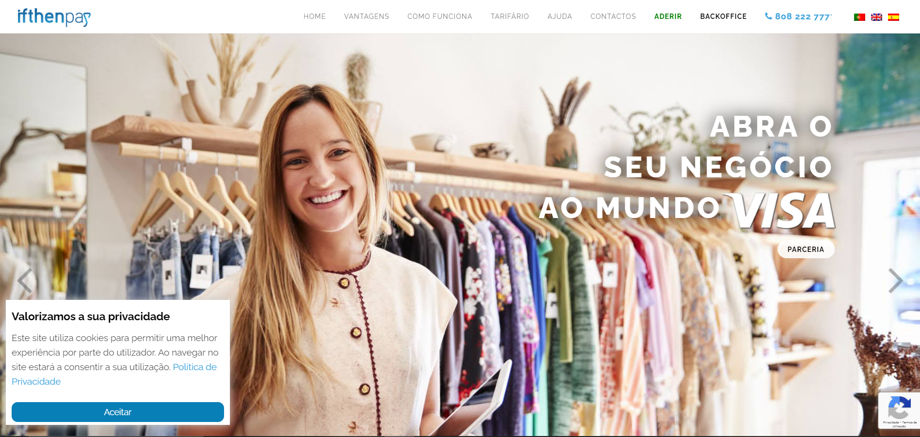
ENGENHARIA INFORMÁTICA
■ Resumo de Empresas e Startups
■ Empresas e Startups PORTUGUESAS
https://ifthenpay.com/
@2023, 20749 – Basílio Barbosa| Unidade Curricular: INTELIGÊNCIA ARTIFICIAL – Ano Letivo 2022/2023
- 24 -

Slide 25
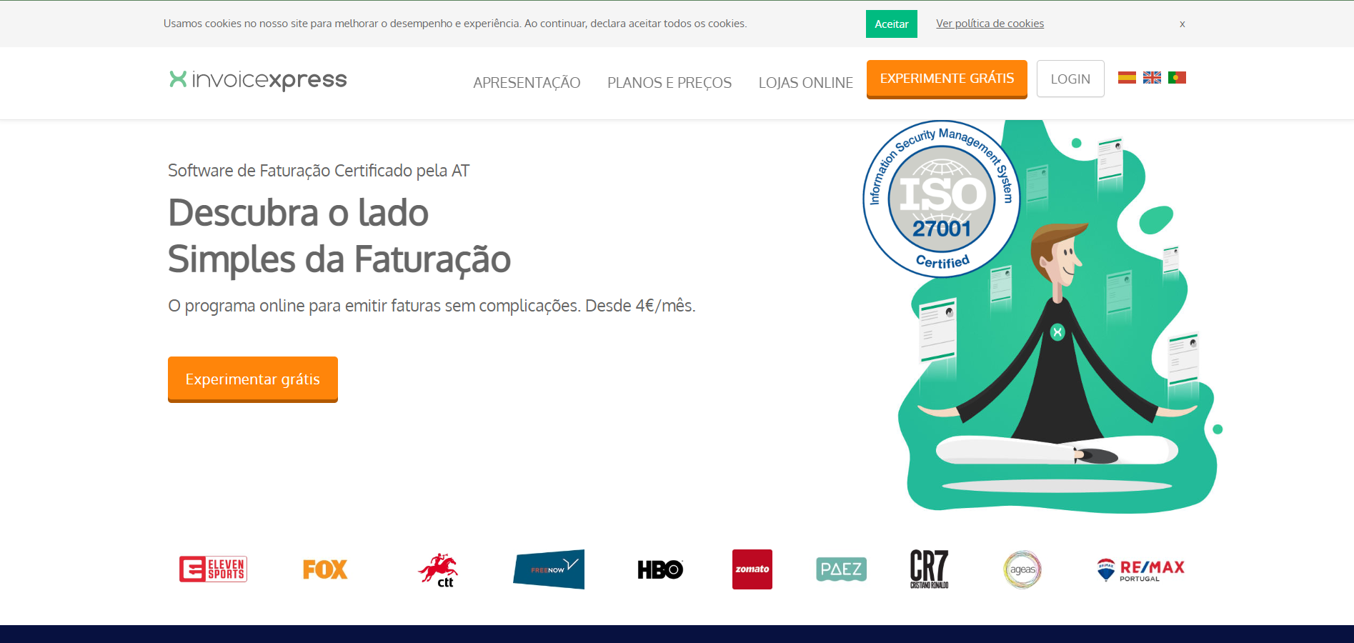
ENGENHARIA INFORMÁTICA
■ Resumo de Empresas e Startups
■ Empresas e Startups PORTUGUESAS
https://invoicexpress.com/
@2023, 20749 – Basílio Barbosa| Unidade Curricular: INTELIGÊNCIA ARTIFICIAL – Ano Letivo 2022/2023
- 25 -

Slide 26
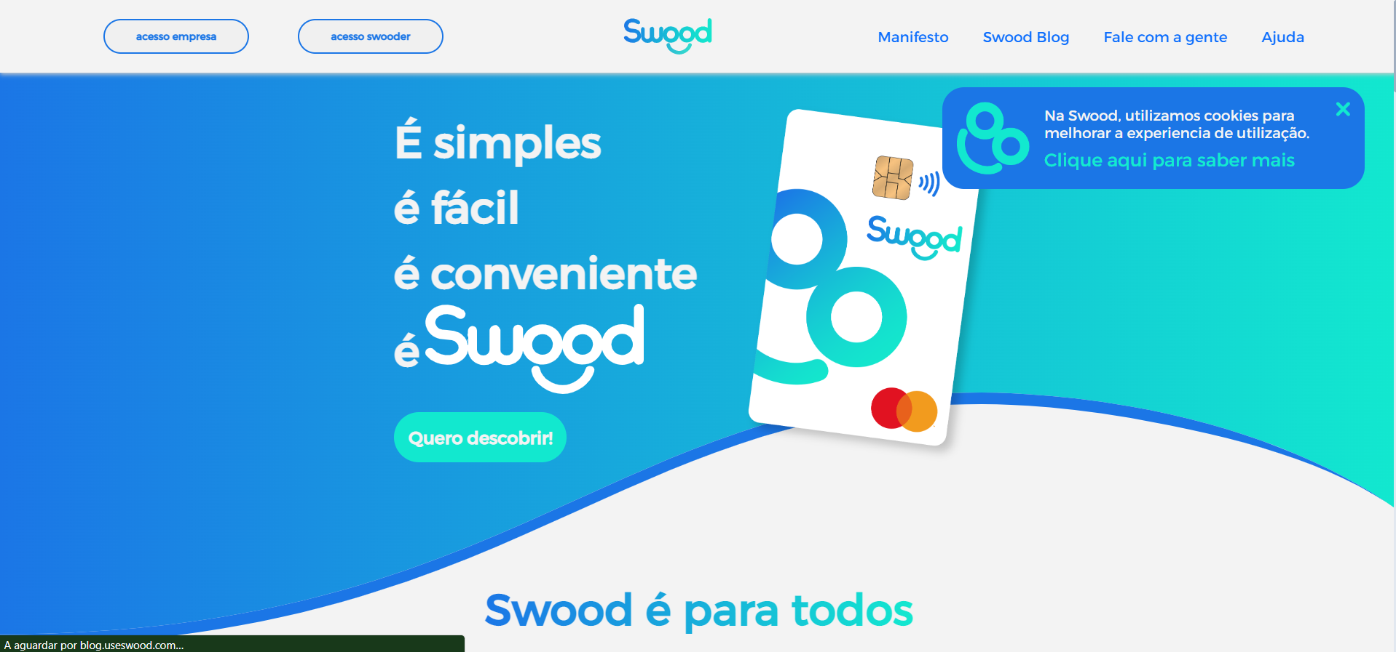
ENGENHARIA INFORMÁTICA
■ Resumo de Empresas e Startups
■ Empresas e Startups PORTUGUESAS
https://useswood.com/
@2023, 20749 – Basílio Barbosa| Unidade Curricular: INTELIGÊNCIA ARTIFICIAL – Ano Letivo 2022/2023
- 26 -

Slide 27
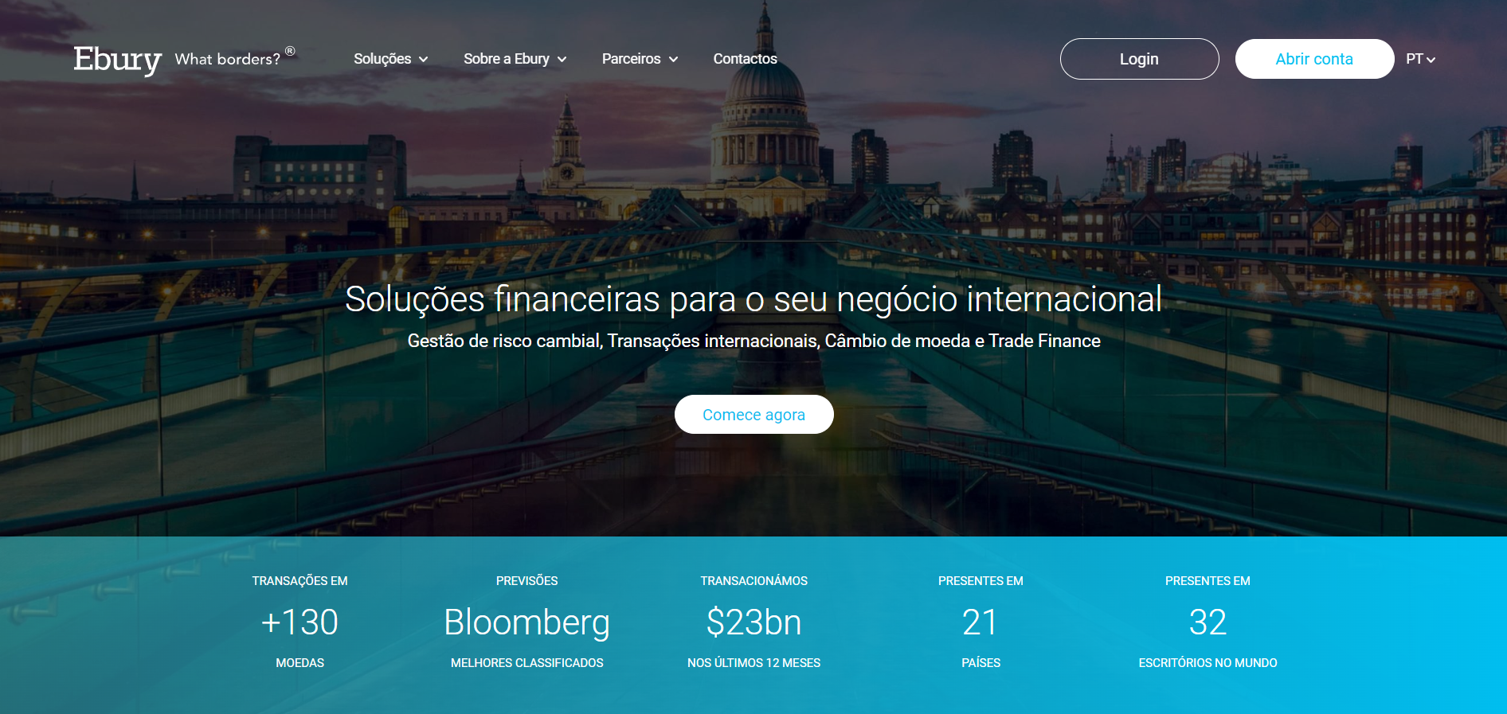
ENGENHARIA INFORMÁTICA
■ Resumo de Empresas e Startups
■ Empresas e Startups PORTUGUESAS
https://www.ebury.pt/
@2023, 20749 – Basílio Barbosa| Unidade Curricular: INTELIGÊNCIA ARTIFICIAL – Ano Letivo 2022/2023
- 27 -

Slide 28
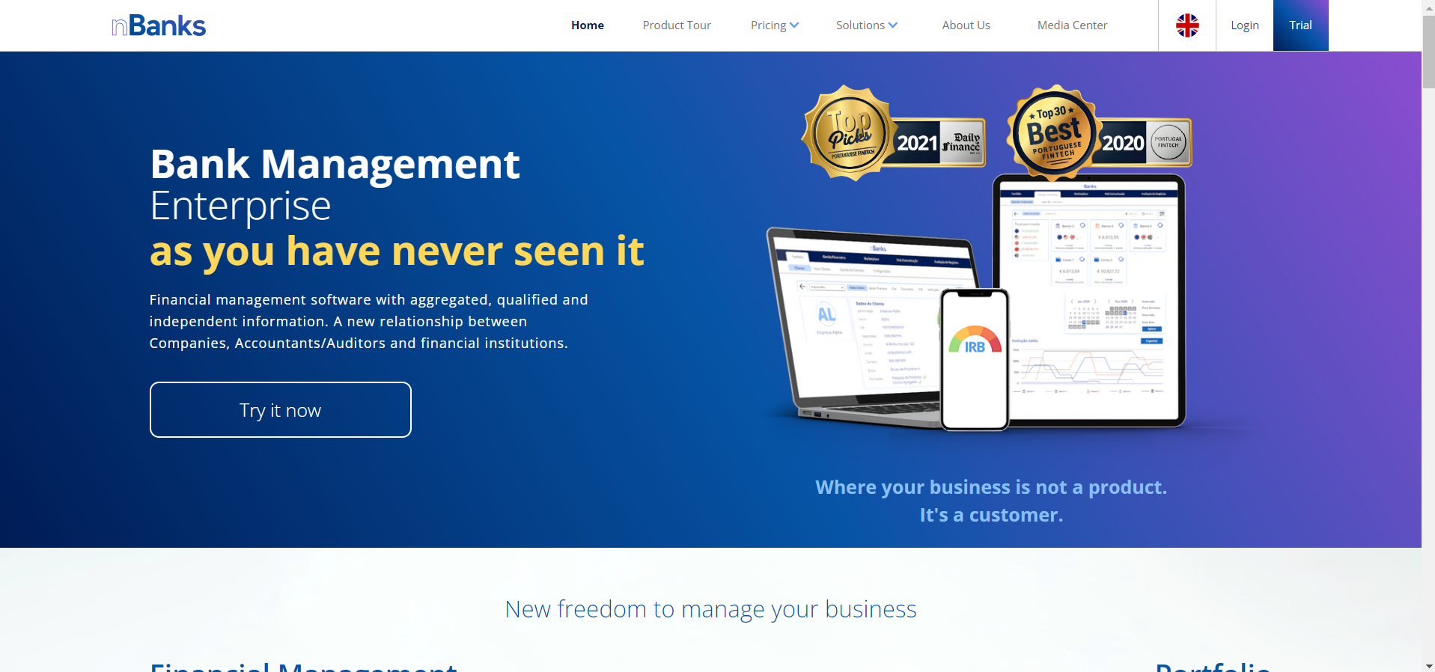
ENGENHARIA INFORMÁTICA
■ Resumo de Empresas e Startups
■ Empresas e Startups PORTUGUESAS
https://en.nbanks.net/
@2023, 20749 – Basílio Barbosa| Unidade Curricular: INTELIGÊNCIA ARTIFICIAL – Ano Letivo 2022/2023
- 28 -

Slide 29
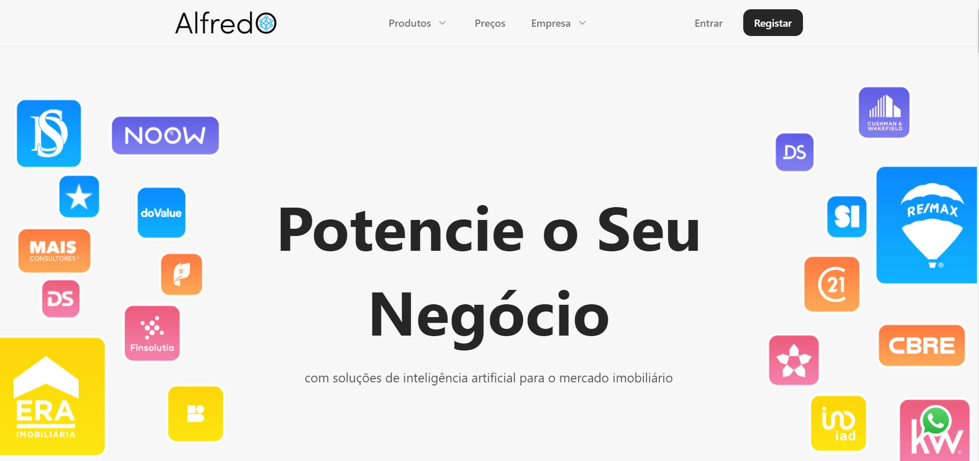
ENGENHARIA INFORMÁTICA
■ Resumo de Empresas e Startups
■ Empresas e Startups PORTUGUESAS
https://alfredo.pt/
@2023, 20749 – Basílio Barbosa| Unidade Curricular: INTELIGÊNCIA ARTIFICIAL – Ano Letivo 2022/2023
- 29 -

Slide 30
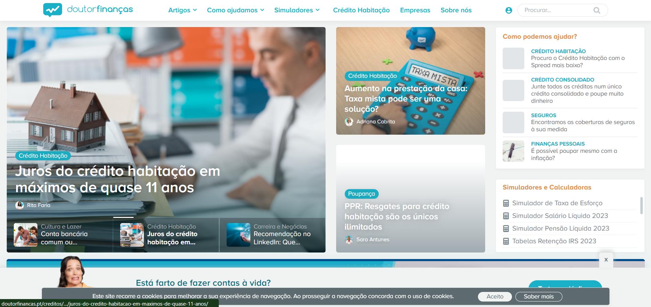
ENGENHARIA INFORMÁTICA
■ Resumo de Empresas e Startups
■ Empresas e Startups PORTUGUESAS
https://www.doutorfinancas.pt/
@2023, 20749 – Basílio Barbosa| Unidade Curricular: INTELIGÊNCIA ARTIFICIAL – Ano Letivo 2022/2023
- 30 -

Slide 31
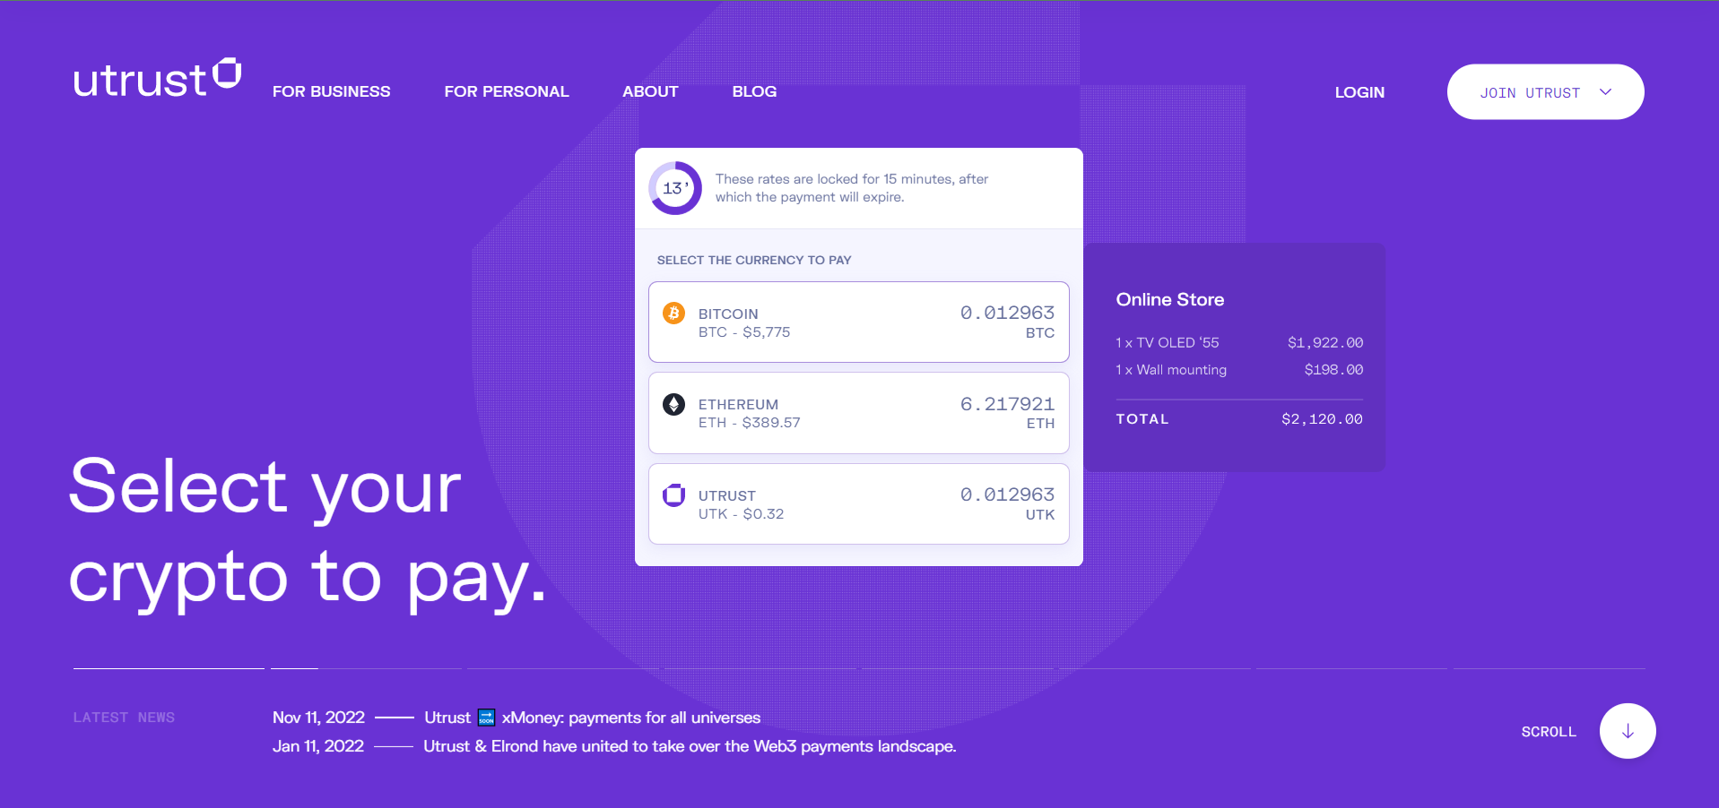
ENGENHARIA INFORMÁTICA
■ Resumo de Empresas e Startups
■ Empresas e Startups PORTUGUESAS
https://utrust.com/
@2023, 20749 – Basílio Barbosa| Unidade Curricular: INTELIGÊNCIA ARTIFICIAL – Ano Letivo 2022/2023
- 31 -

Slide 32
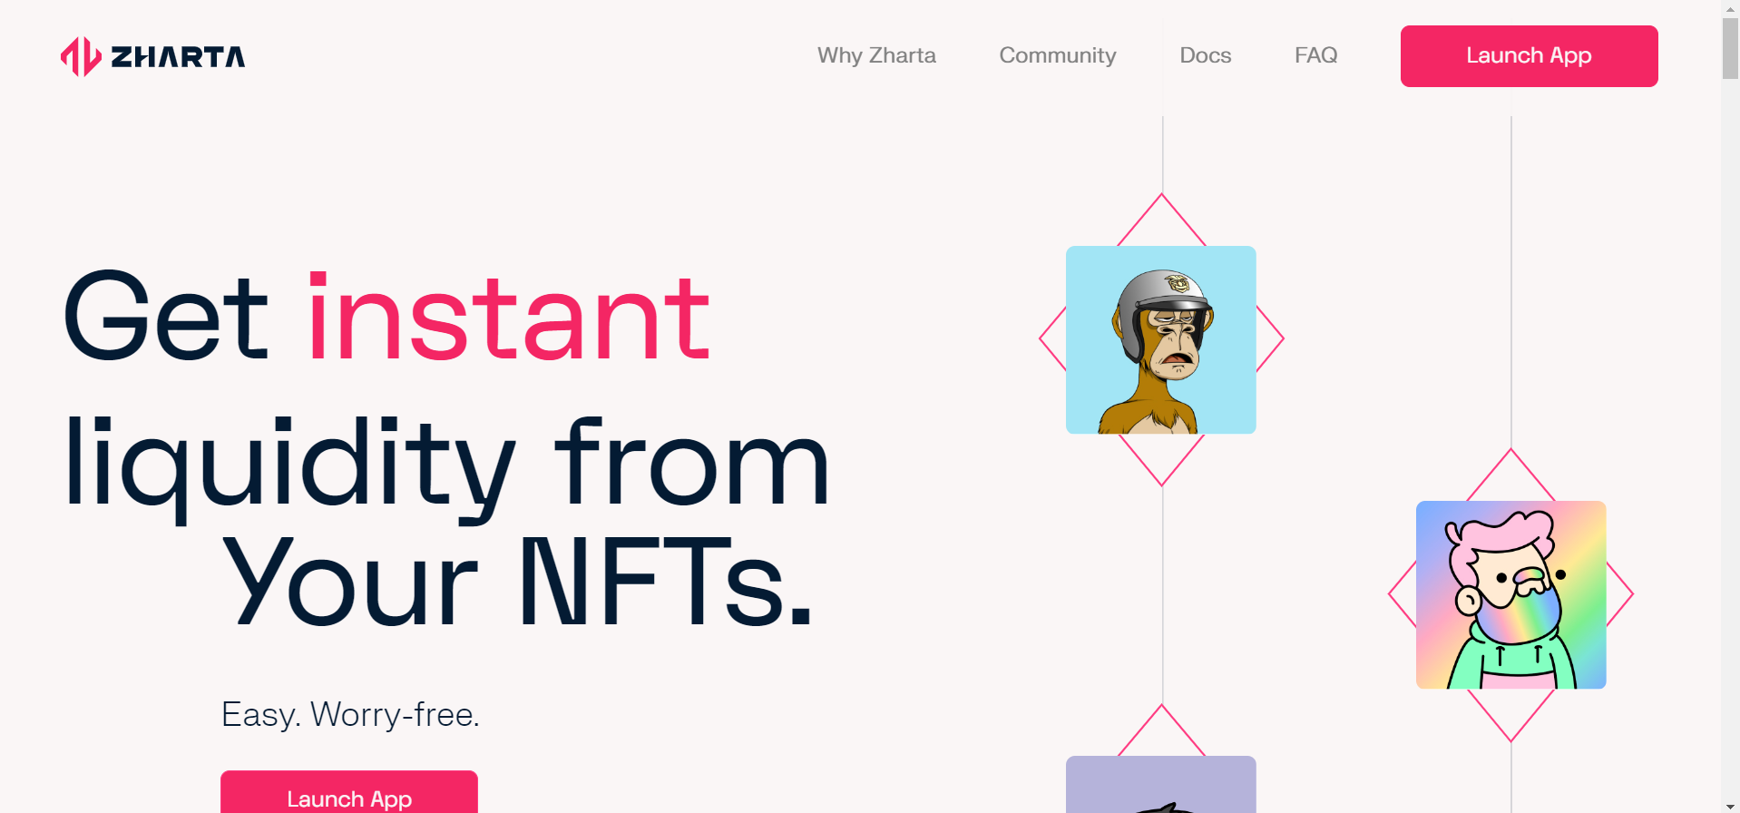
ENGENHARIA INFORMÁTICA
■ Resumo de Empresas e Startups
■ Empresas e Startups PORTUGUESAS
https://www.zharta.io/
@2023, 20749 – Basílio Barbosa| Unidade Curricular: INTELIGÊNCIA ARTIFICIAL – Ano Letivo 2022/2023
- 32 -

Slide 33
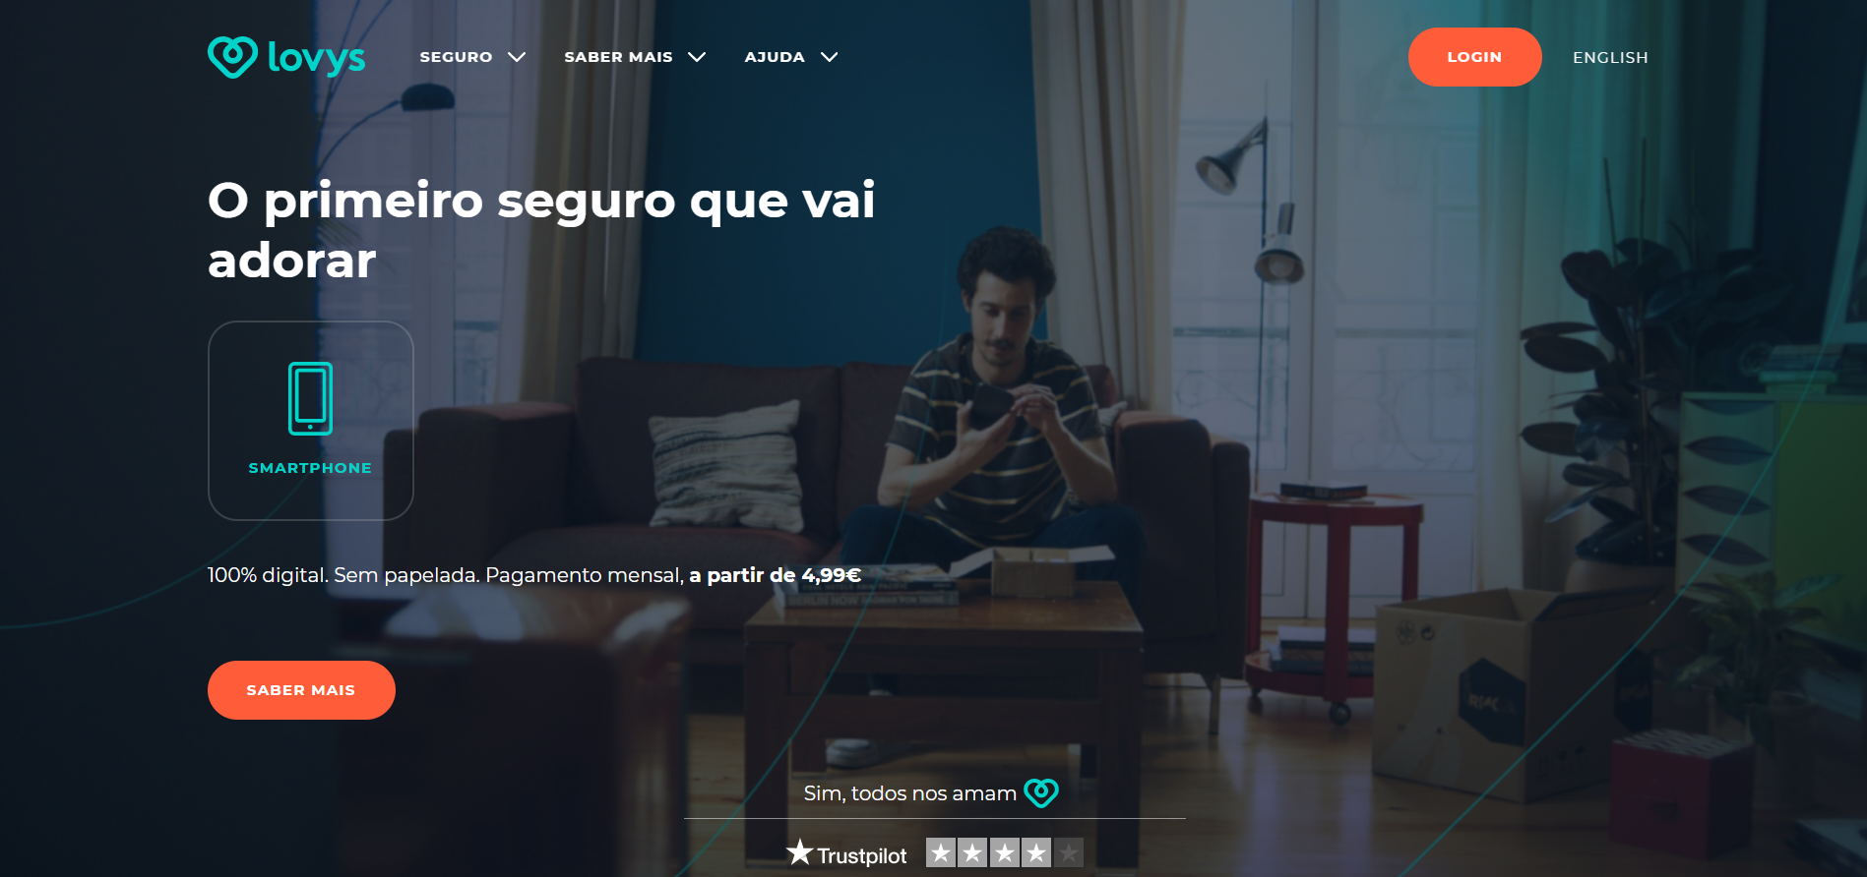
ENGENHARIA INFORMÁTICA
■ Resumo de Empresas e Startups
■ Empresas e Startups PORTUGUESAS
https://www.lovys.com/pt/
@2023, 20749 – Basílio Barbosa| Unidade Curricular: INTELIGÊNCIA ARTIFICIAL – Ano Letivo 2022/2023
- 33 -

Slide 34
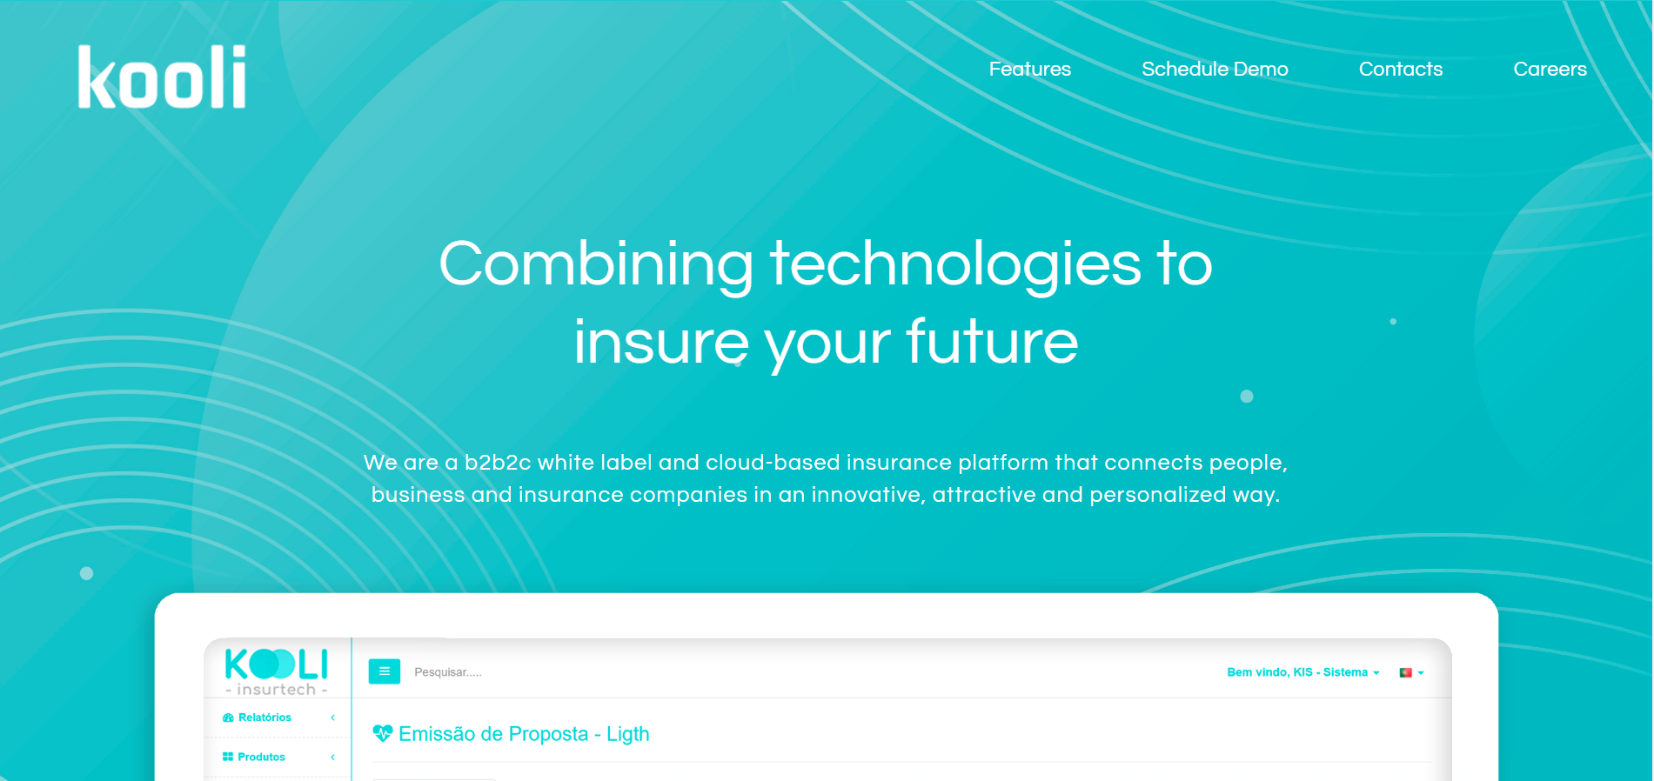
ENGENHARIA INFORMÁTICA
■ Resumo de Empresas e Startups
■ Empresas e Startups PORTUGUESAS
https://kooli.io/
@2023, 20749 – Basílio Barbosa| Unidade Curricular: INTELIGÊNCIA ARTIFICIAL – Ano Letivo 2022/2023
- 34 -

Slide 35

ENGENHARIA INFORMÁTICA
■ Resumo de Empresas e Startups
■ Empresas e Startups PORTUGUESAS
https://www.raize.pt/
@2023, 20749 – Basílio Barbosa| Unidade Curricular: INTELIGÊNCIA ARTIFICIAL – Ano Letivo 2022/2023
- 35 -

Slide 36

ENGENHARIA INFORMÁTICA
■ Resumo de Empresas e Startups
■ Empresas e Startups PORTUGUESAS
https://parcelaja.pt/
@2023, 20749 – Basílio Barbosa| Unidade Curricular: INTELIGÊNCIA ARTIFICIAL – Ano Letivo 2022/2023
- 36 -

Slide 37
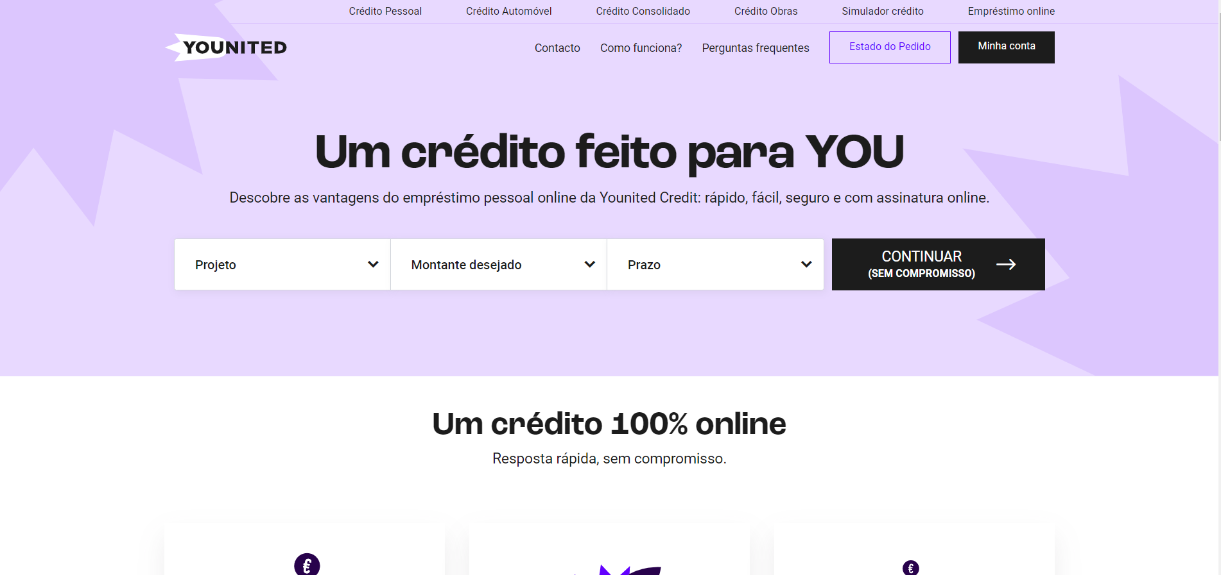
ENGENHARIA INFORMÁTICA
■ Resumo de Empresas e Startups
■ Empresas e Startups PORTUGUESAS
https://pt.younited-credit.com/
@2023, 20749 – Basílio Barbosa| Unidade Curricular: INTELIGÊNCIA ARTIFICIAL – Ano Letivo 2022/2023
- 37 -

Slide 38
■ Exemplos de aplicabilidade da Inteligência Artificial
■ Empresas que aplicam/Disponibilizam serviços da Inteligência Artificial
ENGENHARIA INFORMÁTICA
Colocar diapositivos empresa a empresa e não apenas um print com as 110 start-ups..
@2023, 20749 – Basílio Barbosa| Unidade Curricular: INTELIGÊNCIA ARTIFICIAL – Ano Letivo 2022/2023
- 38 -

Slide 39
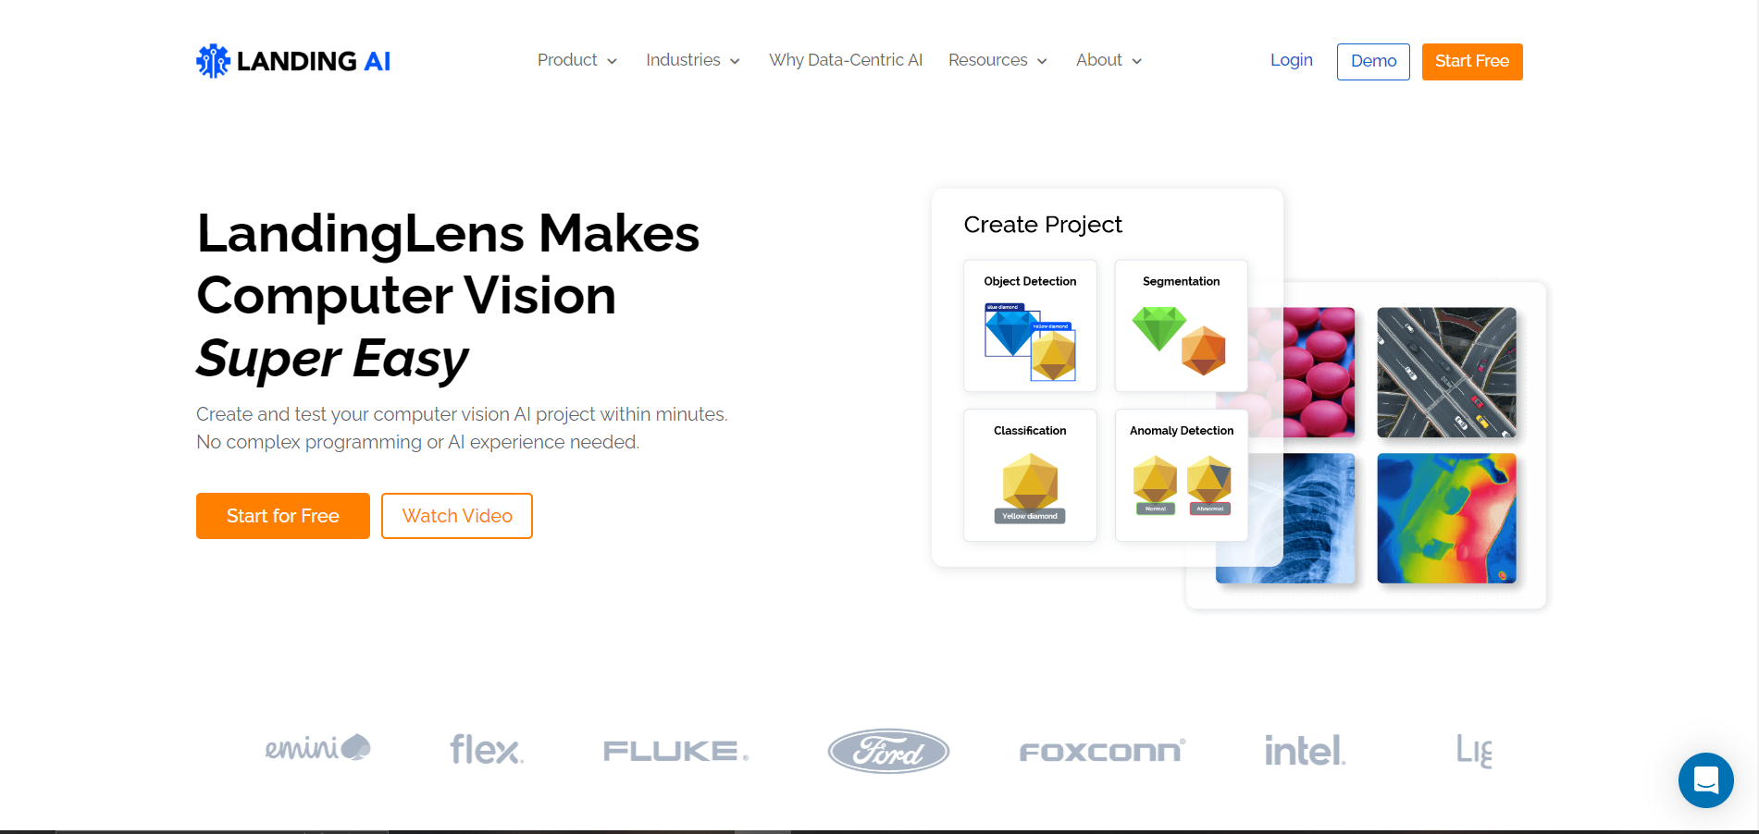
■ Exemplos de aplicabilidade da Inteligência Artificial
■ Empresas que aplicam/Disponibilizam serviços da Inteligência Artificial
ENGENHARIA INFORMÁTICA
https://landing.ai/
Área de Atividade: Empresa que disponibiliza uma framework;
Algoritmos: Redes Neuronais de Deep Learning e Aprendizagem de Máquina;
@2023, 20749 – Basílio Barbosa| Unidade Curricular: INTELIGÊNCIA ARTIFICIAL – Ano Letivo 2022/2023
- 39 -

Slide 40
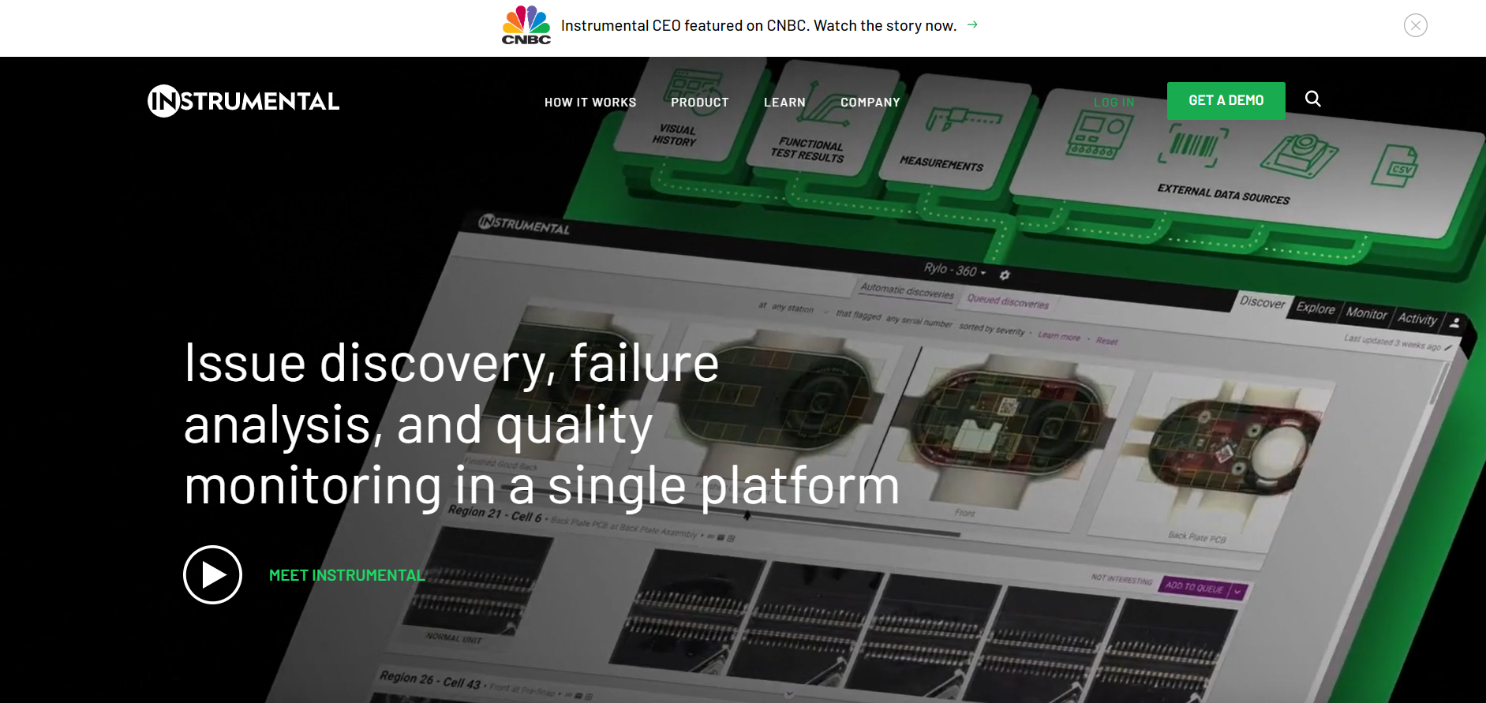
■ Exemplos de aplicabilidade da Inteligência Artificial
■ Empresas que aplicam/Disponibilizam serviços da Inteligência Artificial
ENGENHARIA INFORMÁTICA
https://instrumental.com/
Área de Atividade: Empresa que disponibiliza uma framework;
Algoritmos: Redes Neuronais de Deep Learning e Aprendizagem de Máquina;
@2023, 20749 – Basílio Barbosa| Unidade Curricular: INTELIGÊNCIA ARTIFICIAL – Ano Letivo 2022/2023
- 40 -

Slide 41
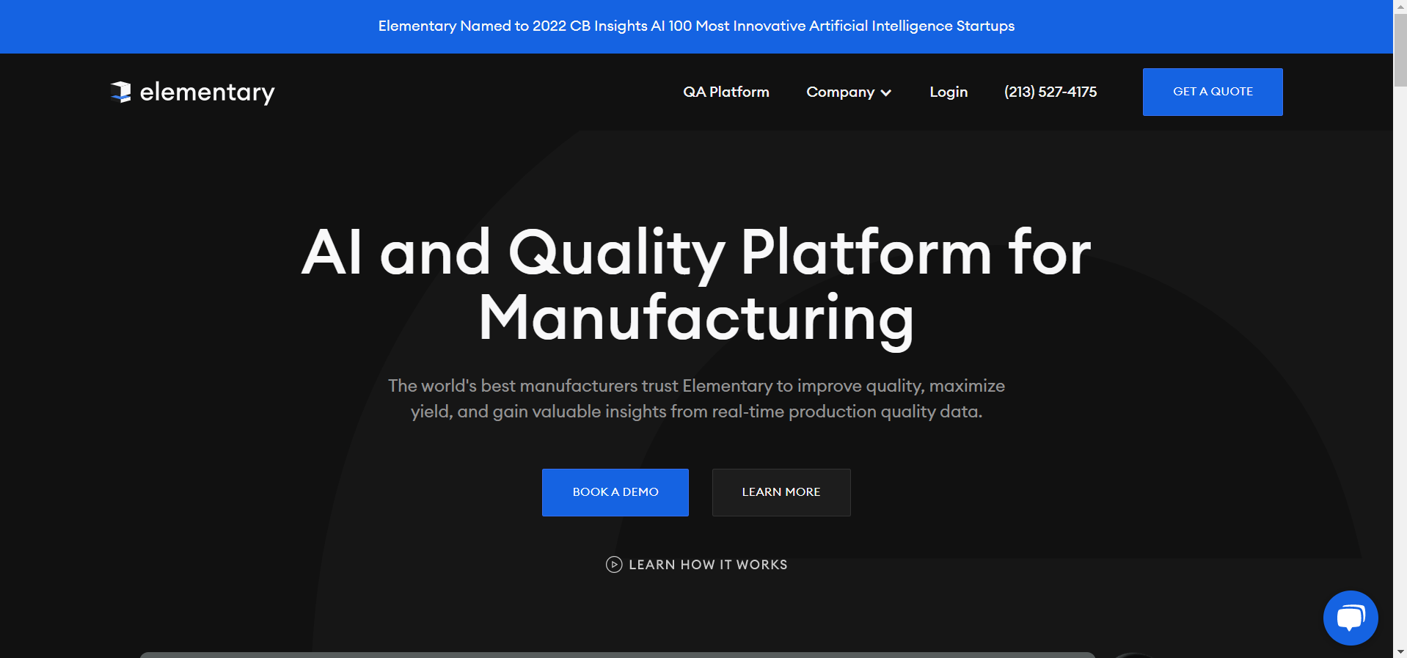
■ Exemplos de aplicabilidade da Inteligência Artificial
■ Empresas que aplicam/Disponibilizam serviços da Inteligência Artificial
ENGENHARIA INFORMÁTICA
https://www.elementaryml.com/
Área de Atividade: Empresa que disponibiliza uma framework;
Algoritmos: Redes Neuronais de Deep Learning e Aprendizagem de Máquina;
@2023, 20749 – Basílio Barbosa| Unidade Curricular: INTELIGÊNCIA ARTIFICIAL – Ano Letivo 2022/2023
- 41 -

Slide 42
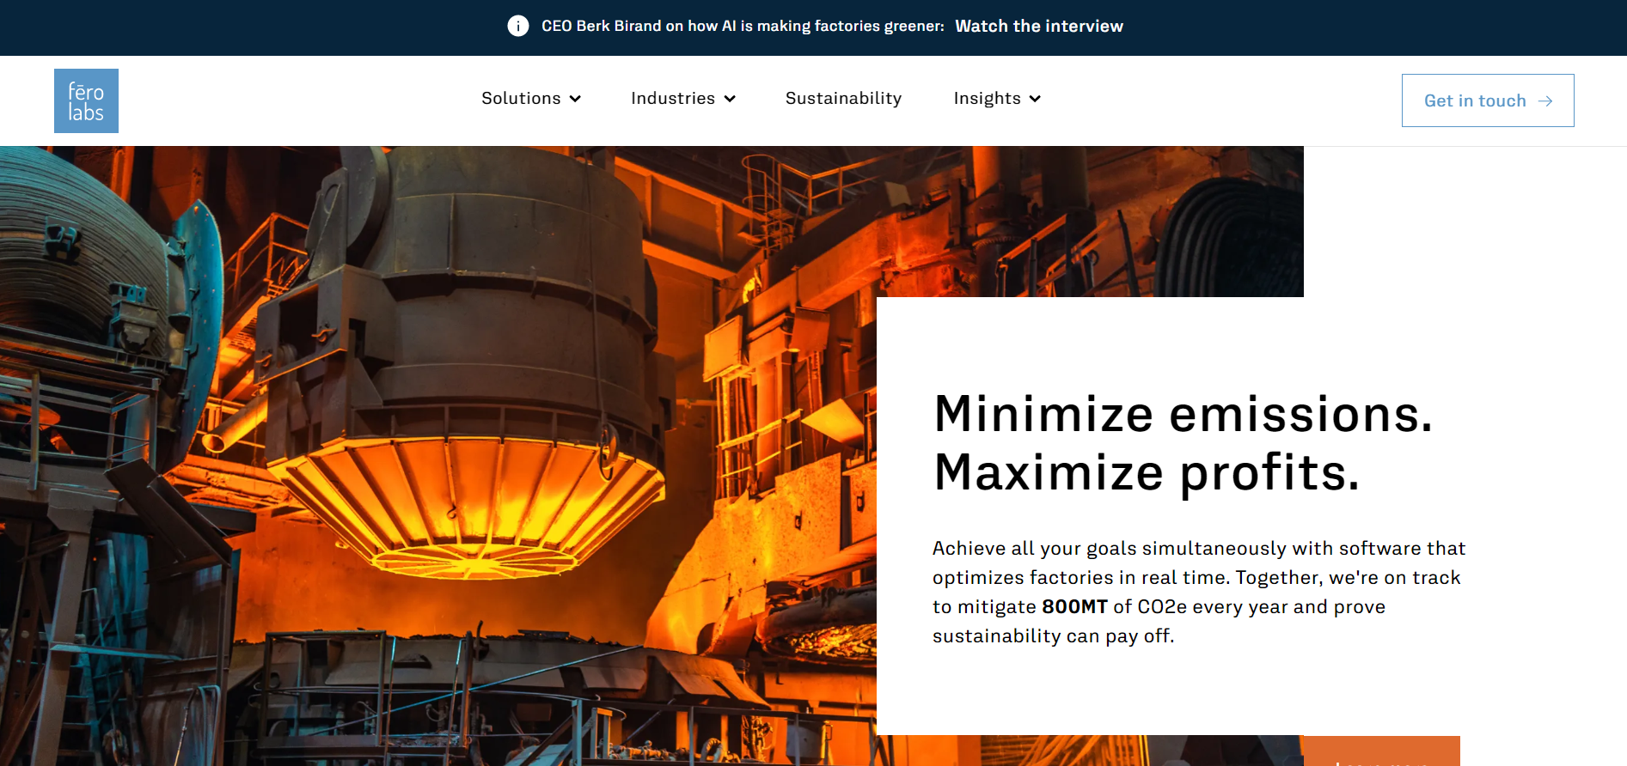
■ Exemplos de aplicabilidade da Inteligência Artificial
■ Empresas que aplicam/Disponibilizam serviços da Inteligência Artificial
ENGENHARIA INFORMÁTICA
https://www.ferolabs.com/
Área de Atividade: Empresa que disponibiliza uma framework;
Algoritmos: Redes Neuronais de Deep Learning e Aprendizagem de Máquina;
@2023, 20749 – Basílio Barbosa| Unidade Curricular: INTELIGÊNCIA ARTIFICIAL – Ano Letivo 2022/2023
- 42 -

Slide 43
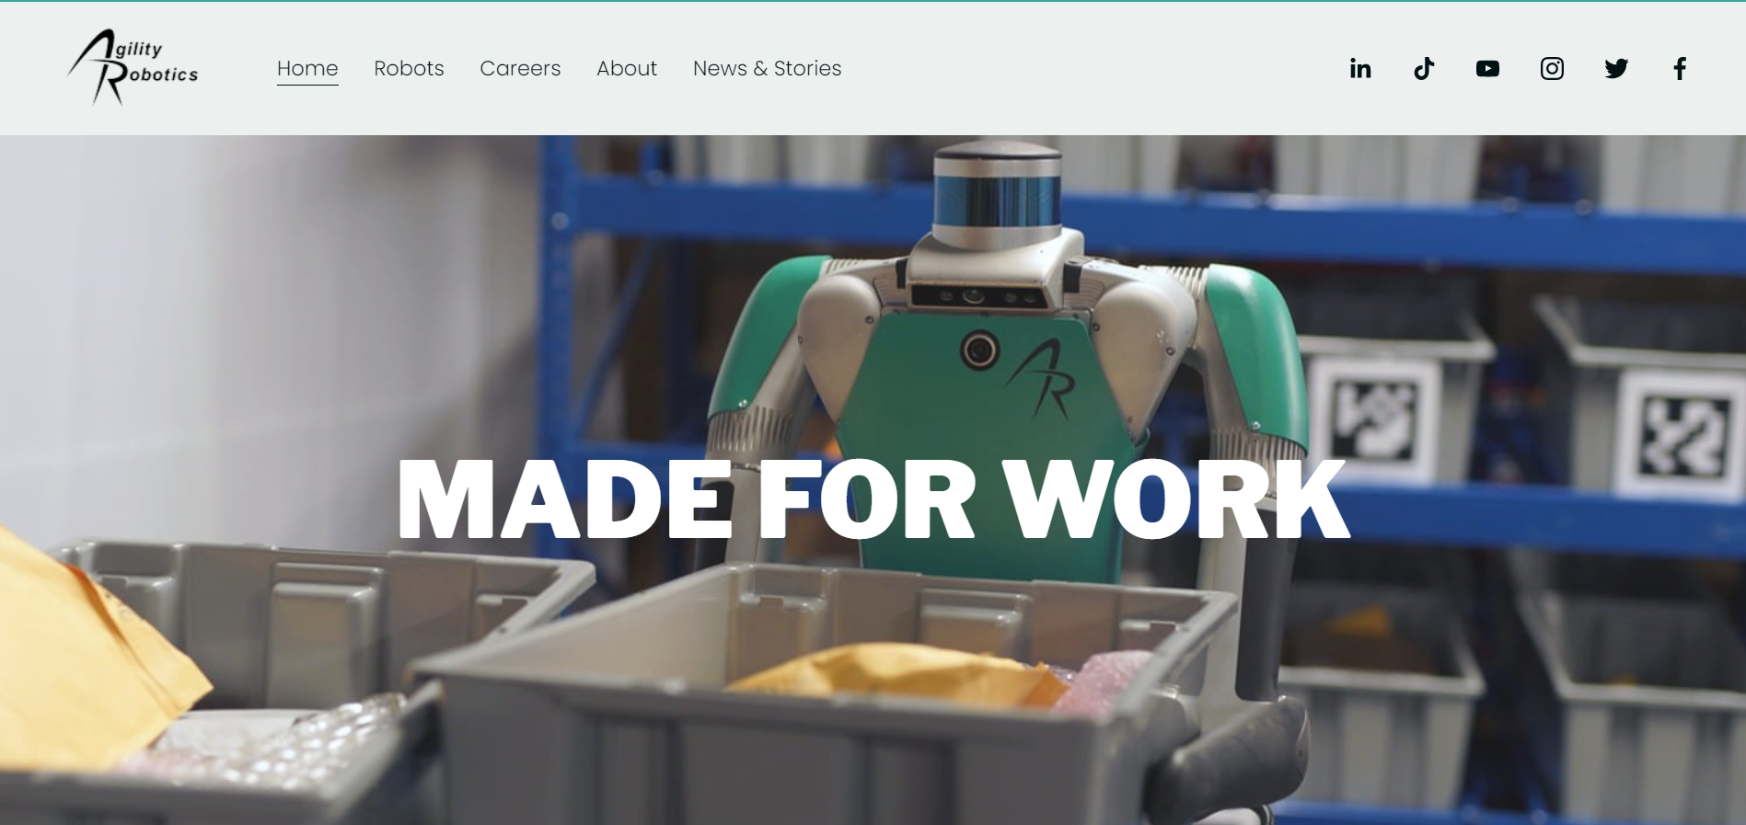
■ Exemplos de aplicabilidade da Inteligência Artificial
■ Empresas que aplicam/Disponibilizam serviços da Inteligência Artificial
ENGENHARIA INFORMÁTICA
https://agilityrobotics.com/
Área de Atividade: Empresa que disponibiliza uma framework;
Algoritmos: Processamento de linguagem natural;
@2023, 20749 – Basílio Barbosa| Unidade Curricular: INTELIGÊNCIA ARTIFICIAL – Ano Letivo 2022/2023
- 43 -

Slide 44
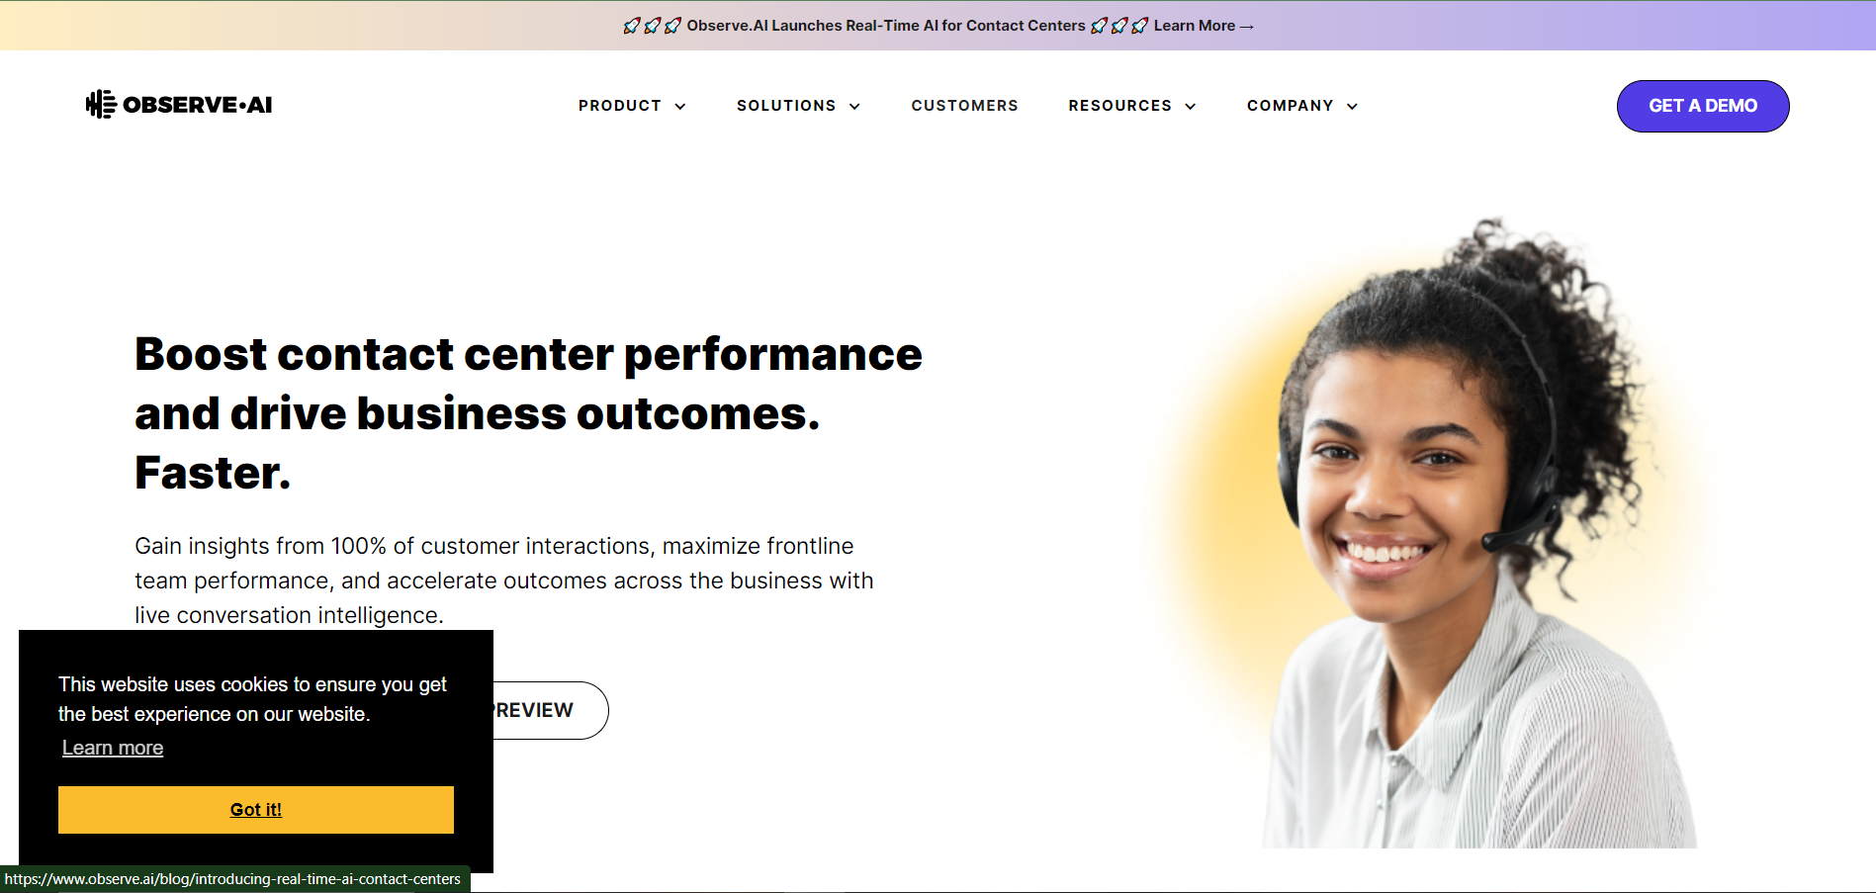
■ Exemplos de aplicabilidade da Inteligência Artificial
■ Empresas que aplicam/Disponibilizam serviços da Inteligência Artificial
ENGENHARIA INFORMÁTICA
https://www.observe.ai/
Área de Atividade: Empresa que disponibiliza uma framework;
Algoritmos: Aprendizagem de Máquina;
@2023, 20749 – Basílio Barbosa| Unidade Curricular: INTELIGÊNCIA ARTIFICIAL – Ano Letivo 2022/2023
- 44 -

Slide 45
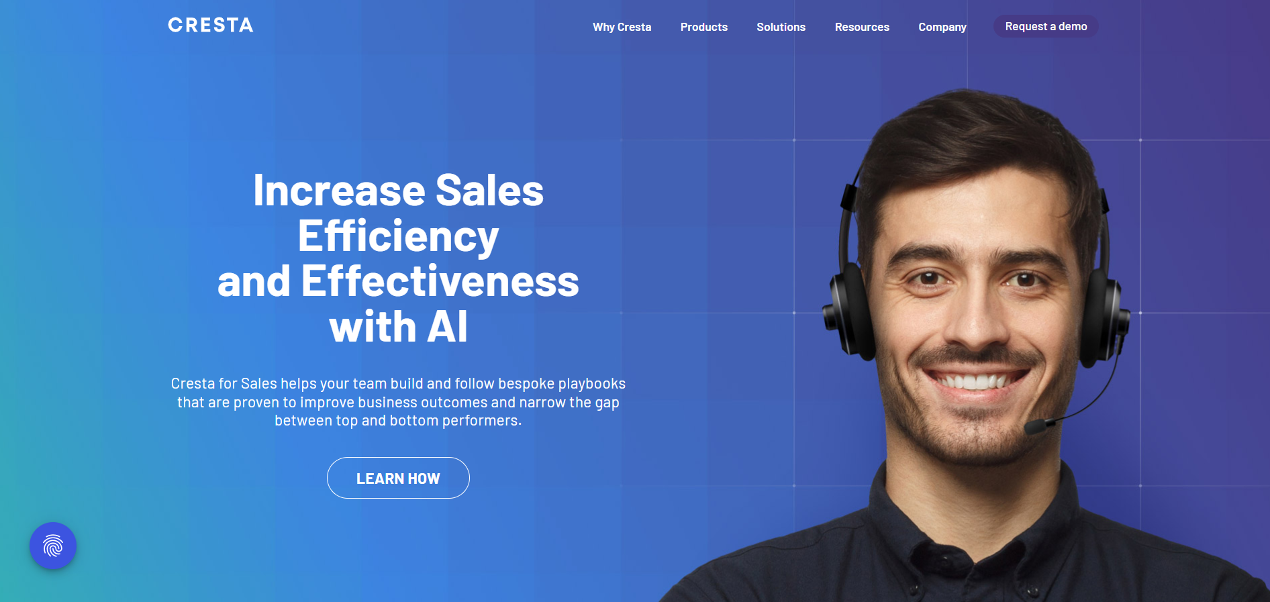
■ Exemplos de aplicabilidade da Inteligência Artificial
■ Empresas que aplicam/Disponibilizam serviços da Inteligência Artificial
ENGENHARIA INFORMÁTICA
https://cresta.com/
Área de Atividade: Empresa que disponibiliza uma framework;
Algoritmos: Aprendizagem de Máquina;
@2023, 20749 – Basílio Barbosa| Unidade Curricular: INTELIGÊNCIA ARTIFICIAL – Ano Letivo 2022/2023
- 45 -

Slide 46
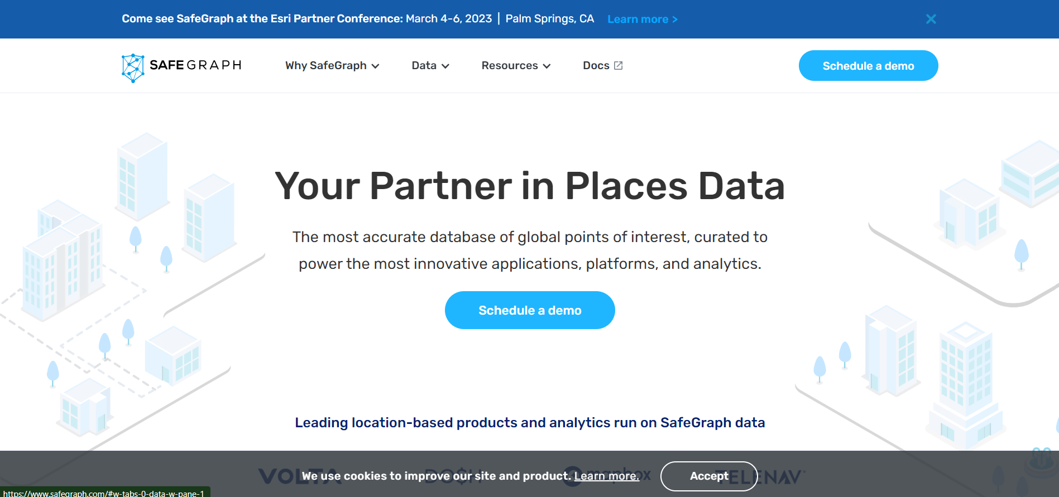
■ Exemplos de aplicabilidade da Inteligência Artificial
■ Empresas que aplicam/Disponibilizam serviços da Inteligência Artificial
ENGENHARIA INFORMÁTICA
https://www.safegraph.com/
Área de Atividade: Empresa que disponibiliza uma framework;
Algoritmos: Aprendizagem de Máquina;
@2023, 20749 – Basílio Barbosa| Unidade Curricular: INTELIGÊNCIA ARTIFICIAL – Ano Letivo 2022/2023
- 46 -

Slide 47
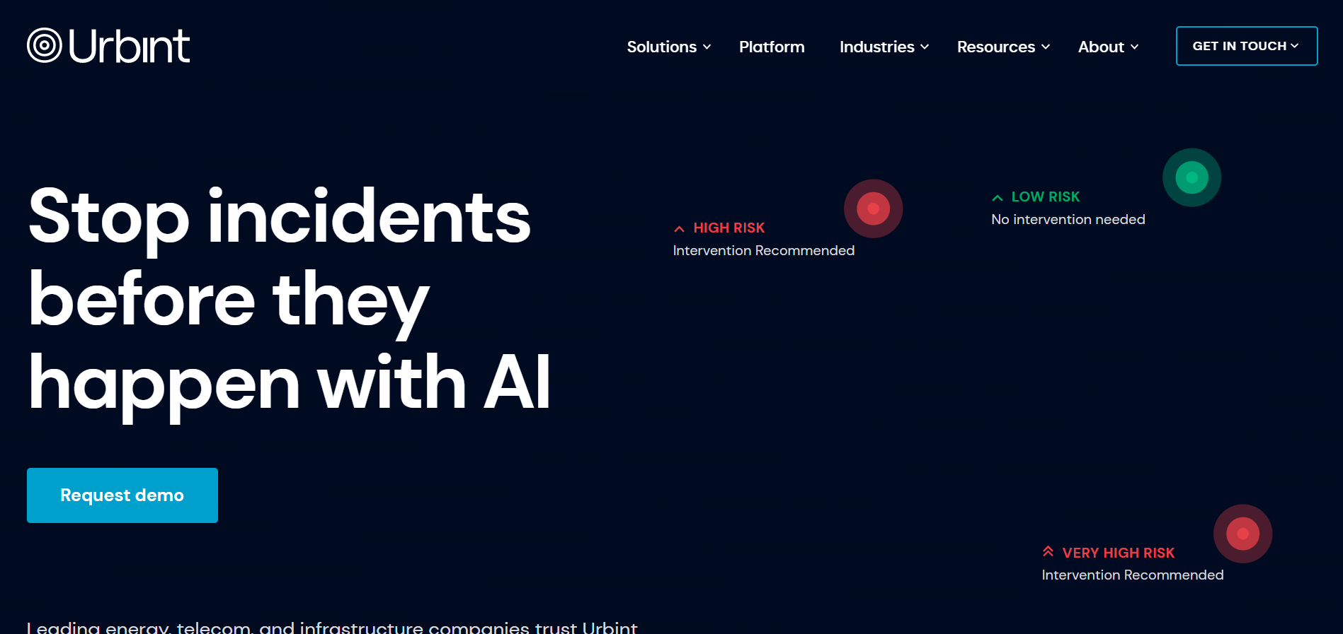
■ Exemplos de aplicabilidade da Inteligência Artificial
■ Empresas que aplicam/Disponibilizam serviços da Inteligência Artificial
ENGENHARIA INFORMÁTICA
https://www.urbint.com/
Área de Atividade: Empresa que disponibiliza uma framework;
Algoritmos: Automação e Aprendizagem de Máquina;
@2023, 20749 – Basílio Barbosa| Unidade Curricular: INTELIGÊNCIA ARTIFICIAL – Ano Letivo 2022/2023
- 47 -

Slide 48
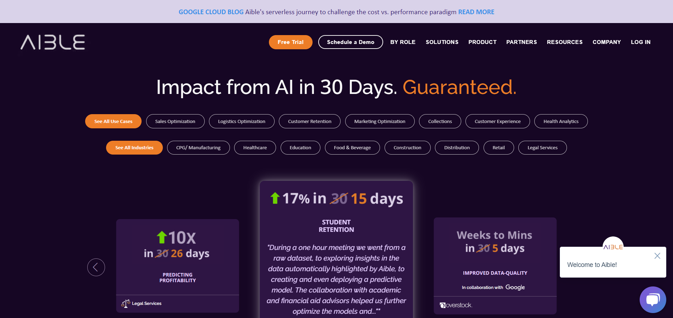
■ Exemplos de aplicabilidade da Inteligência Artificial
■ Empresas que aplicam/Disponibilizam serviços da Inteligência Artificial
ENGENHARIA INFORMÁTICA
https://www.aible.com/
Área de Atividade: Empresa que disponibiliza uma framework;
Algoritmos: Aprendizagem de Máquina;
@2023, 20749 – Basílio Barbosa| Unidade Curricular: INTELIGÊNCIA ARTIFICIAL – Ano Letivo 2022/2023
- 48 -

Slide 49
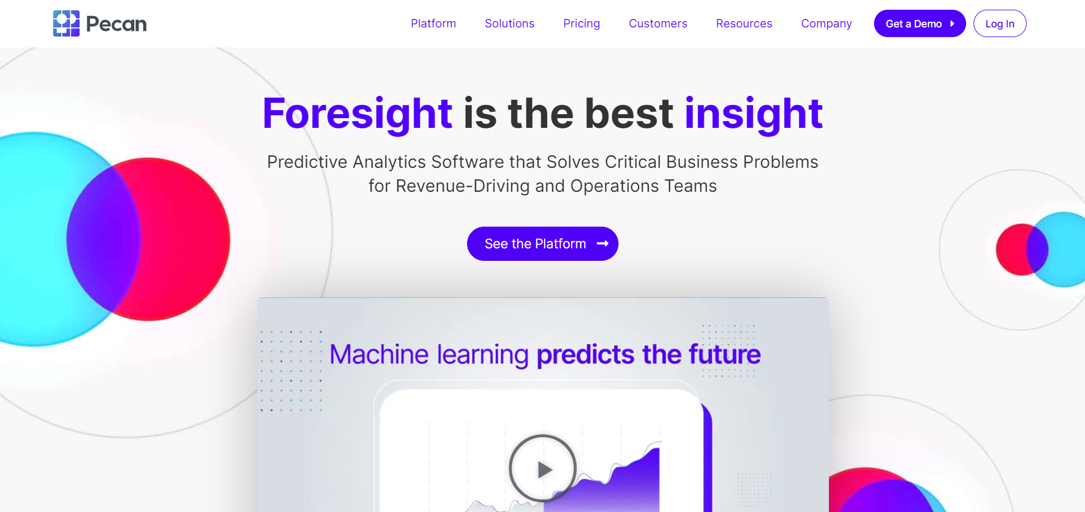
■ Exemplos de aplicabilidade da Inteligência Artificial
■ Empresas que aplicam/Disponibilizam serviços da Inteligência Artificial
ENGENHARIA INFORMÁTICA
https://www.pecan.ai/
Área de Atividade: Empresa que disponibiliza uma framework;
Algoritmos: Aprendizagem de Máquina;
@2023, 20749 – Basílio Barbosa| Unidade Curricular: INTELIGÊNCIA ARTIFICIAL – Ano Letivo 2022/2023
- 49 -

Slide 50
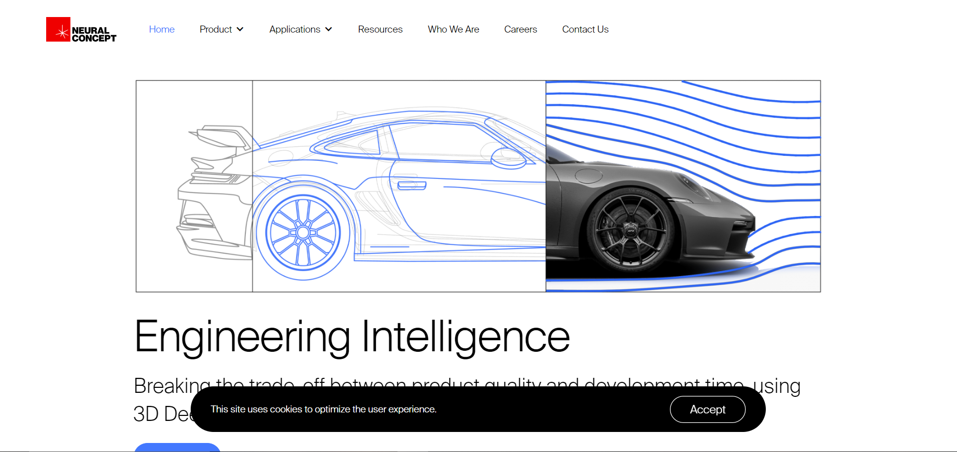
■ Exemplos de aplicabilidade da Inteligência Artificial
■ Empresas que aplicam/Disponibilizam serviços da Inteligência Artificial
ENGENHARIA INFORMÁTICA
https://www.neuralconcept.com/
Área de Atividade: Empresa que disponibiliza uma framework;
Algoritmos: Aprendizagem de Máquina;
@2023, 20749 – Basílio Barbosa| Unidade Curricular: INTELIGÊNCIA ARTIFICIAL – Ano Letivo 2022/2023
- 50 -

Slide 51
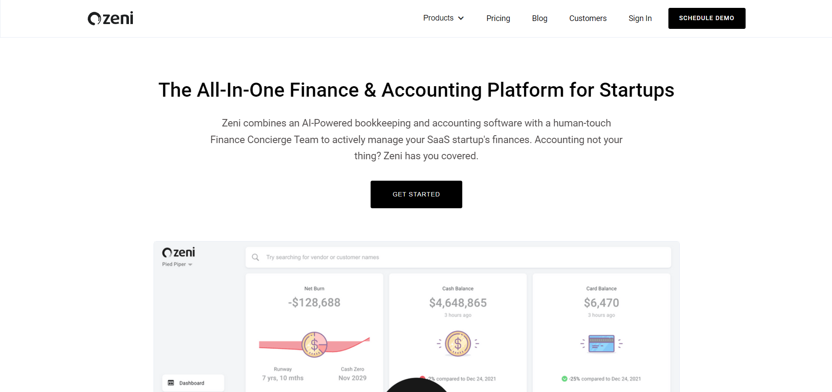
■ Exemplos de aplicabilidade da Inteligência Artificial
■ Empresas que aplicam/Disponibilizam serviços da Inteligência Artificial
ENGENHARIA INFORMÁTICA
https://www.zeni.ai/
Área de Atividade: Empresa que disponibiliza uma framework;
Algoritmos: Aprendizagem de Máquina e Automação;
@2023, 20749 – Basílio Barbosa| Unidade Curricular: INTELIGÊNCIA ARTIFICIAL – Ano Letivo 2022/2023
- 51 -

Slide 52
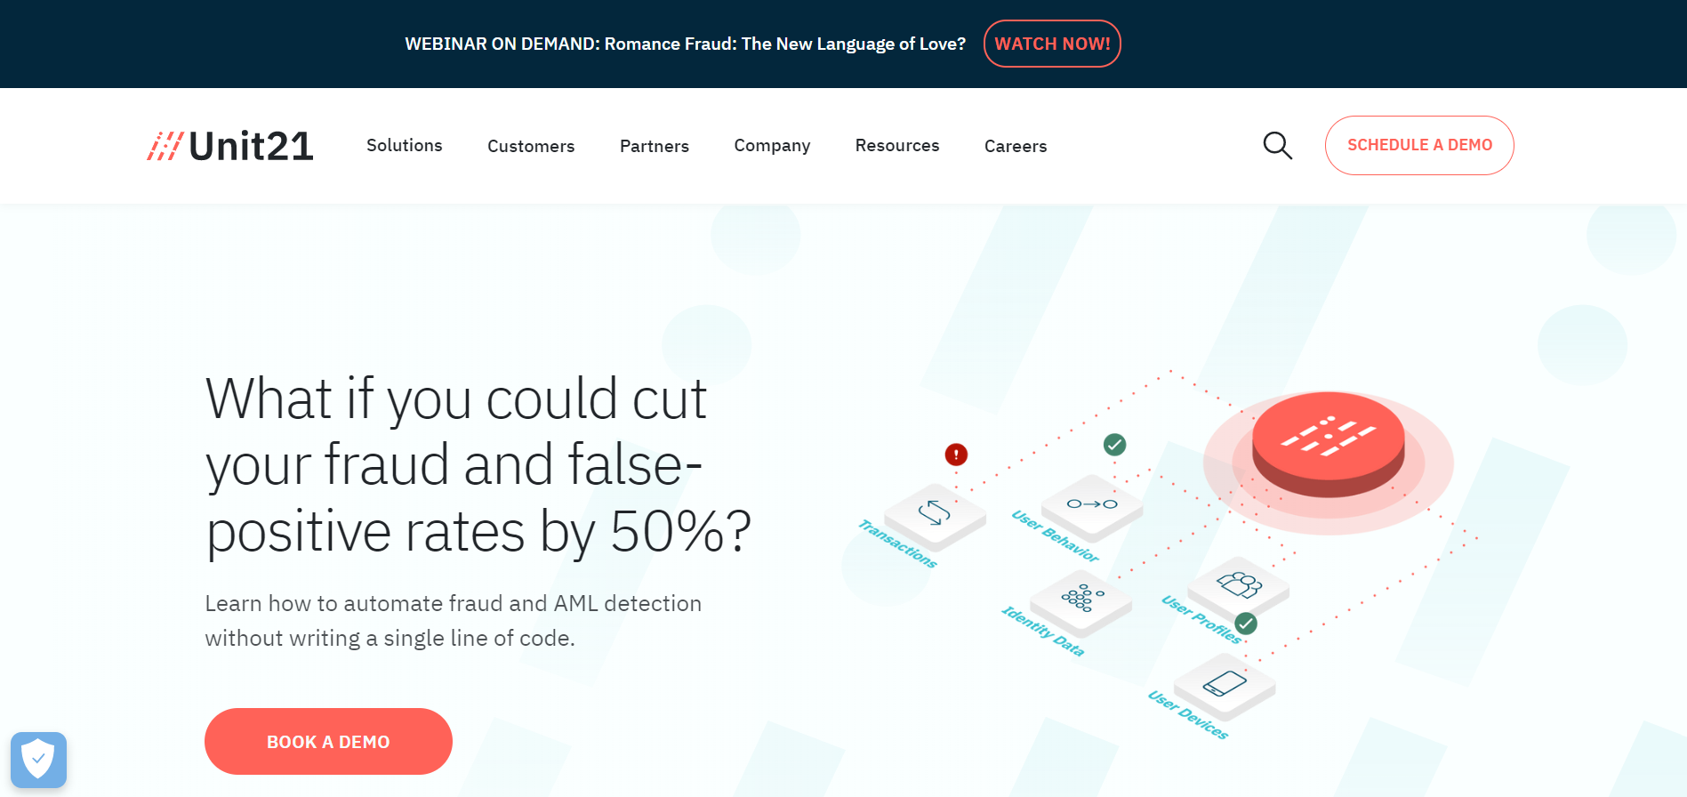
■ Exemplos de aplicabilidade da Inteligência Artificial
■ Empresas que aplicam/Disponibilizam serviços da Inteligência Artificial
ENGENHARIA INFORMÁTICA
https://www.unit21.ai/
Área de Atividade: Empresa que disponibiliza uma framework;
Algoritmos: Aprendizagem de Máquina e Automação;
@2023, 20749 – Basílio Barbosa| Unidade Curricular: INTELIGÊNCIA ARTIFICIAL – Ano Letivo 2022/2023
- 52 -

Slide 53
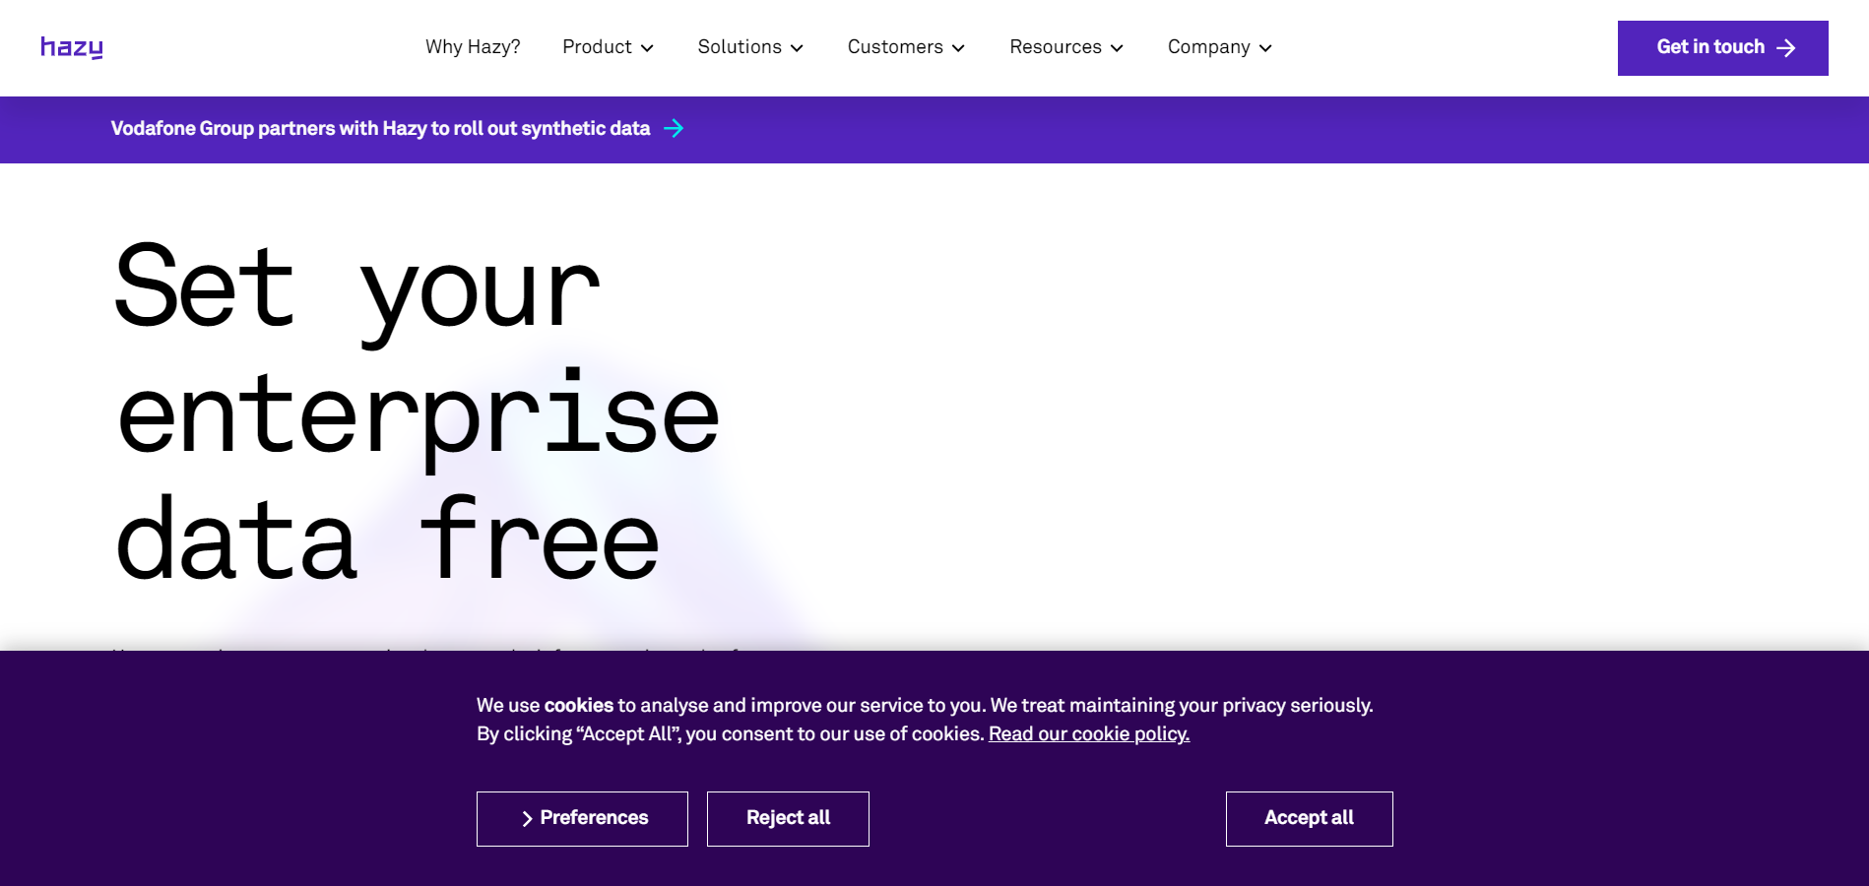
■ Exemplos de aplicabilidade da Inteligência Artificial
■ Empresas que aplicam/Disponibilizam serviços da Inteligência Artificial
ENGENHARIA INFORMÁTICA
https://hazy.com/
Área de Atividade: Empresa que disponibiliza uma framework;
Algoritmos: Aprendizagem de Máquina e Automação;
@2023, 20749 – Basílio Barbosa| Unidade Curricular: INTELIGÊNCIA ARTIFICIAL – Ano Letivo 2022/2023
- 53 -

Slide 54
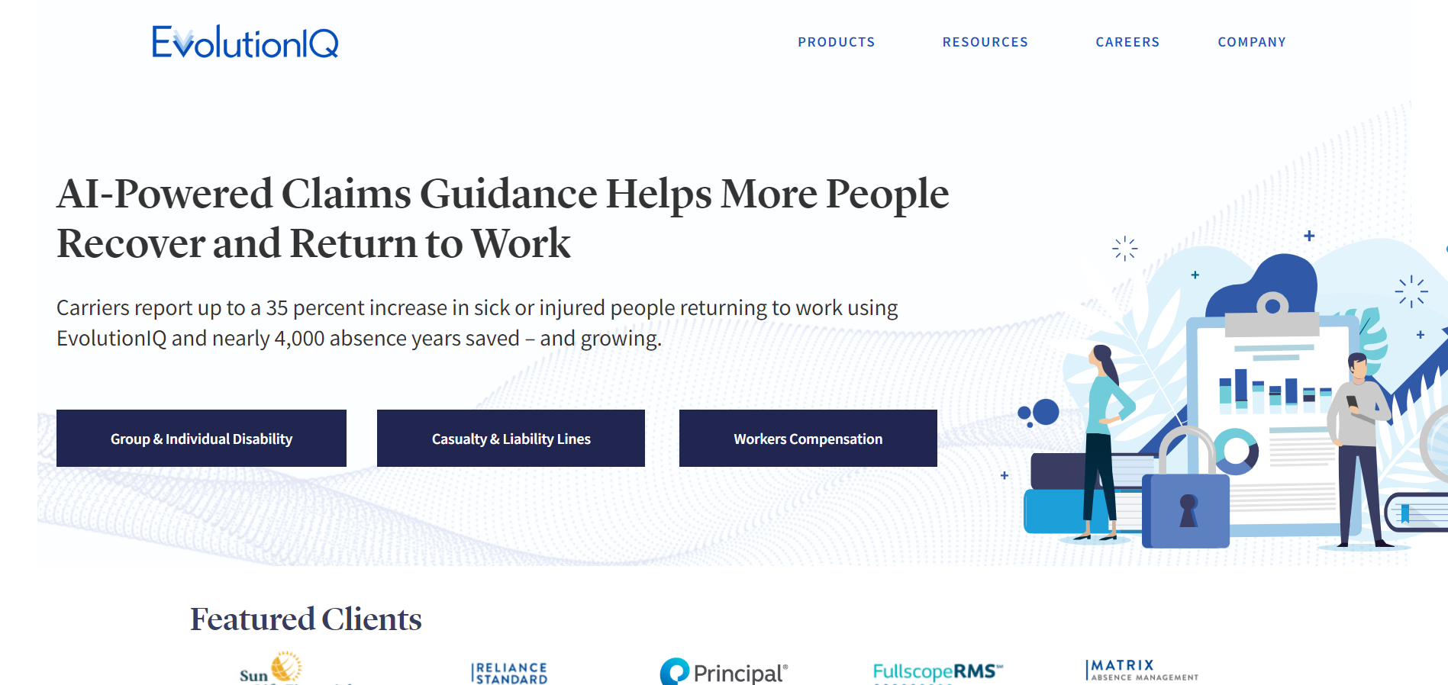
■ Exemplos de aplicabilidade da Inteligência Artificial
■ Empresas que aplicam/Disponibilizam serviços da Inteligência Artificial
ENGENHARIA INFORMÁTICA
https://evolutioniq.com/
Área de Atividade: Empresa que disponibiliza uma framework;
Algoritmos: Aprendizagem de Máquina e Automação;
@2023, 20749 – Basílio Barbosa| Unidade Curricular: INTELIGÊNCIA ARTIFICIAL – Ano Letivo 2022/2023
- 54 -

Slide 55
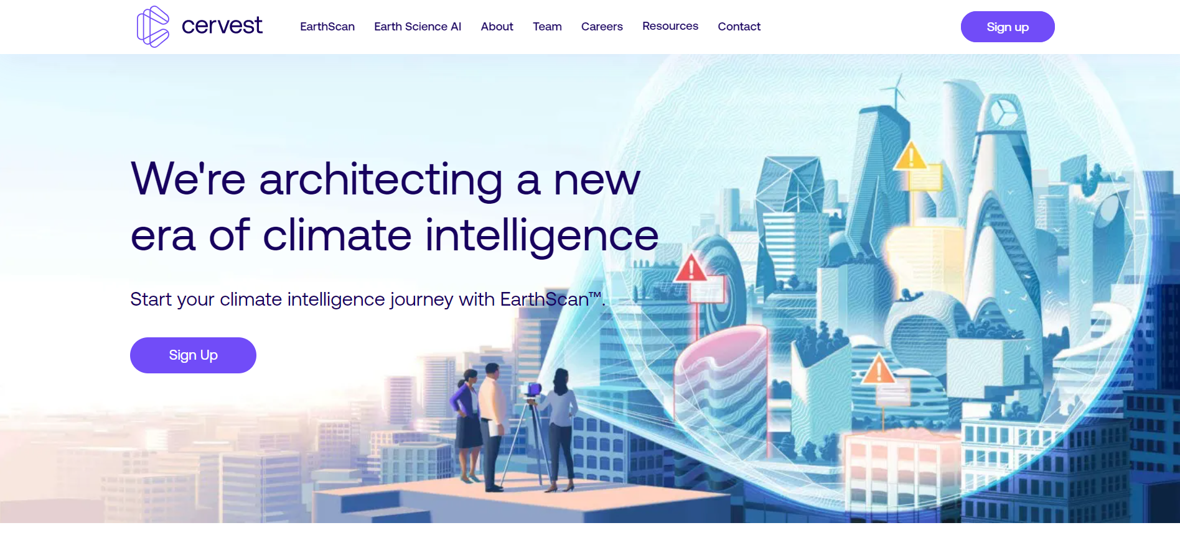
■ Exemplos de aplicabilidade da Inteligência Artificial
■ Empresas que aplicam/Disponibilizam serviços da Inteligência Artificial
ENGENHARIA INFORMÁTICA
https://cervest.earth/
Área de Atividade: Empresa que disponibiliza uma framework;
Algoritmos: Aprendizagem de Máquina e Automação;
@2023, 20749 – Basílio Barbosa| Unidade Curricular: INTELIGÊNCIA ARTIFICIAL – Ano Letivo 2022/2023
- 55 -

Slide 56
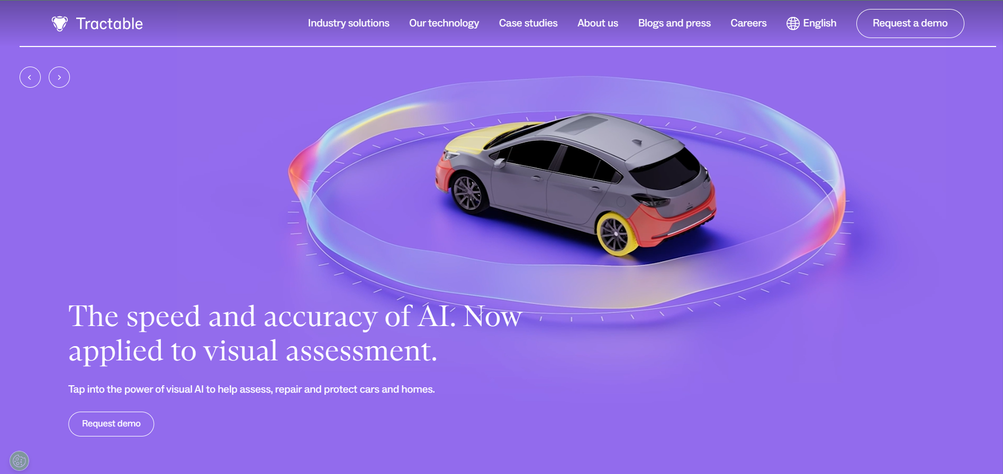
■ Exemplos de aplicabilidade da Inteligência Artificial
■ Empresas que aplicam/Disponibilizam serviços da Inteligência Artificial
ENGENHARIA INFORMÁTICA
https://tractable.ai/
Área de Atividade: Empresa que disponibiliza uma framework;
Algoritmos: Aprendizagem de Máquina e Automação;
@2023, 20749 – Basílio Barbosa| Unidade Curricular: INTELIGÊNCIA ARTIFICIAL – Ano Letivo 2022/2023
- 56 -

Slide 57
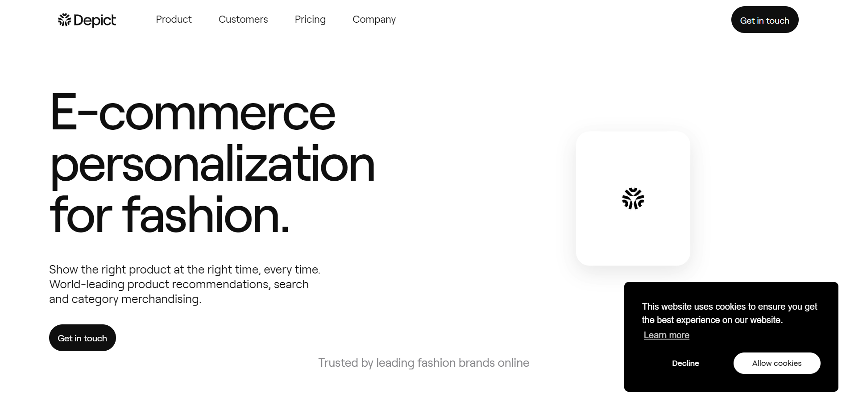
■ Exemplos de aplicabilidade da Inteligência Artificial
■ Empresas que aplicam/Disponibilizam serviços da Inteligência Artificial
ENGENHARIA INFORMÁTICA
https://depict.ai/
Área de Atividade: Empresa que disponibiliza uma framework;
Algoritmos: Aprendizagem Supervisionada;
@2023, 20749 – Basílio Barbosa| Unidade Curricular: INTELIGÊNCIA ARTIFICIAL – Ano Letivo 2022/2023
- 57 -

Slide 58
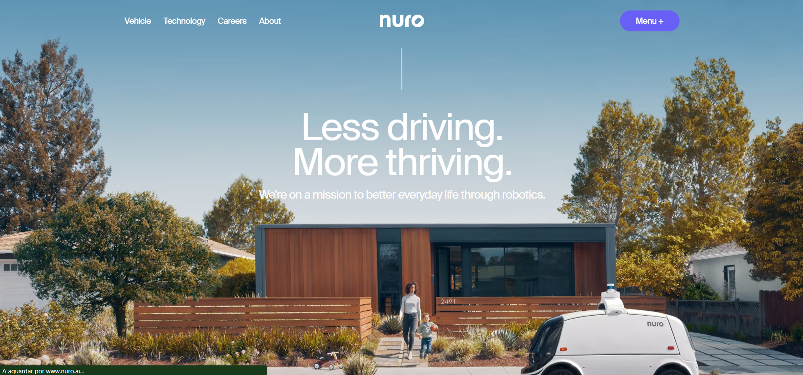
■ Exemplos de aplicabilidade da Inteligência Artificial
■ Empresas que aplicam/Disponibilizam serviços da Inteligência Artificial
ENGENHARIA INFORMÁTICA
https://www.nuro.ai/
Área de Atividade: Empresa que disponibiliza uma framework;
Algoritmos: Aprendizagem Supervisionada;
@2023, 20749 – Basílio Barbosa| Unidade Curricular: INTELIGÊNCIA ARTIFICIAL – Ano Letivo 2022/2023
- 58 -

Slide 59

■ Exemplos de aplicabilidade da Inteligência Artificial
■ Empresas que aplicam/Disponibilizam serviços da Inteligência Artificial
ENGENHARIA INFORMÁTICA
https://www.crossingminds.com/
Área de Atividade: Empresa que disponibiliza uma framework;
Algoritmos: Aprendizagem Supervisionada;
@2023, 20749 – Basílio Barbosa| Unidade Curricular: INTELIGÊNCIA ARTIFICIAL – Ano Letivo 2022/2023
- 59 -

Slide 60

■ Exemplos de aplicabilidade da Inteligência Artificial
■ Empresas que aplicam/Disponibilizam serviços da Inteligência Artificial
ENGENHARIA INFORMÁTICA
https://cosmose.co/
Área de Atividade: Empresa que disponibiliza uma framework;
Algoritmos: Aprendizagem Supervisionada;
@2023, 20749 – Basílio Barbosa| Unidade Curricular: INTELIGÊNCIA ARTIFICIAL – Ano Letivo 2022/2023
- 60 -

Slide 61

■ Exemplos de aplicabilidade da Inteligência Artificial
■ Empresas que aplicam/Disponibilizam serviços da Inteligência Artificial
ENGENHARIA INFORMÁTICA
https://owkin.com/
Área de Atividade: Empresa que disponibiliza uma framework;
Algoritmos: Aprendizagem de Máquina;
@2023, 20749 – Basílio Barbosa| Unidade Curricular: INTELIGÊNCIA ARTIFICIAL – Ano Letivo 2022/2023
- 61 -

Slide 62

■ Exemplos de aplicabilidade da Inteligência Artificial
■ Empresas que aplicam/Disponibilizam serviços da Inteligência Artificial
ENGENHARIA INFORMÁTICA
https://whisper.ai/
Área de Atividade: Empresa que disponibiliza uma framework;
Algoritmos: Aprendizagem de Máquina;
@2023, 20749 – Basílio Barbosa| Unidade Curricular: INTELIGÊNCIA ARTIFICIAL – Ano Letivo 2022/2023
- 62 -

Slide 63

■ Exemplos de aplicabilidade da Inteligência Artificial
■ Empresas que aplicam/Disponibilizam serviços da Inteligência Artificial
ENGENHARIA INFORMÁTICA
https://www.activsurgical.com/
Área de Atividade: Empresa que disponibiliza uma framework;
Algoritmos: Aprendizagem de Máquina;
@2023, 20749 – Basílio Barbosa| Unidade Curricular: INTELIGÊNCIA ARTIFICIAL – Ano Letivo 2022/2023
- 63 -

Slide 64

■ Exemplos de aplicabilidade da Inteligência Artificial
■ Empresas que aplicam/Disponibilizam serviços da Inteligência Artificial
ENGENHARIA INFORMÁTICA
https://zencity.io/
Área de Atividade: Empresa que disponibiliza uma framework;
Algoritmos: Aprendizagem de Máquina e Automação;
@2023, 20749 – Basílio Barbosa| Unidade Curricular: INTELIGÊNCIA ARTIFICIAL – Ano Letivo 2022/2023
- 64 -

Slide 65

■ Exemplos de aplicabilidade da Inteligência Artificial
■ Empresas que aplicam/Disponibilizam serviços da Inteligência Artificial
ENGENHARIA INFORMÁTICA
https://waabi.ai/
Área de Atividade: Empresa que disponibiliza uma framework;
Algoritmos: Aprendizagem de Máquina, Redes Neuronais e Árvores de Decisão;
@2023, 20749 – Basílio Barbosa| Unidade Curricular: INTELIGÊNCIA ARTIFICIAL – Ano Letivo 2022/2023
- 65 -

Slide 66

■ Exemplos de aplicabilidade da Inteligência Artificial
■ Empresas que aplicam/Disponibilizam serviços da Inteligência Artificial
ENGENHARIA INFORMÁTICA
https://www.apex.ai/
Área de Atividade: Empresa que disponibiliza uma framework;
Algoritmos: Aprendizagem de Máquina, Redes Neuronais e Árvores de Decisão;
@2023, 20749 – Basílio Barbosa| Unidade Curricular: INTELIGÊNCIA ARTIFICIAL – Ano Letivo 2022/2023
- 66 -

Slide 67

■ Exemplos de aplicabilidade da Inteligência Artificial
■ Empresas que aplicam/Disponibilizam serviços da Inteligência Artificial
ENGENHARIA INFORMÁTICA
https://www.regrow.ag/
Área de Atividade: Empresa que disponibiliza uma framework;
Algoritmos: Aprendizagem de Máquina;
@2023, 20749 – Basílio Barbosa| Unidade Curricular: INTELIGÊNCIA ARTIFICIAL – Ano Letivo 2022/2023
- 67 -

Slide 68

■ Exemplos de aplicabilidade da Inteligência Artificial
■ Empresas que aplicam/Disponibilizam serviços da Inteligência Artificial
ENGENHARIA INFORMÁTICA
https://www.builtrobotics.com/
Área de Atividade: Empresa que disponibiliza uma framework;
Algoritmos: Aprendizagem de Máquina;
@2023, 20749 – Basílio Barbosa| Unidade Curricular: INTELIGÊNCIA ARTIFICIAL – Ano Letivo 2022/2023
- 68 -

Slide 69

■ Exemplos de aplicabilidade da Inteligência Artificial
■ Empresas que aplicam/Disponibilizam serviços da Inteligência Artificial
ENGENHARIA INFORMÁTICA
https://bearing.ai/
Área de Atividade: Empresa que disponibiliza uma framework;
Algoritmos: Aprendizagem de Máquina;
@2023, 20749 – Basílio Barbosa| Unidade Curricular: INTELIGÊNCIA ARTIFICIAL – Ano Letivo 2022/2023
- 69 -

Slide 70

■ Exemplos de aplicabilidade da Inteligência Artificial
■ Empresas que aplicam/Disponibilizam serviços da Inteligência Artificial
ENGENHARIA INFORMÁTICA
https://www.ggwp.com/
Área de Atividade: Empresa que disponibiliza uma framework;
Algoritmos: Recursivos;
@2023, 20749 – Basílio Barbosa| Unidade Curricular: INTELIGÊNCIA ARTIFICIAL – Ano Letivo 2022/2023
- 70 -

Slide 71

■ Exemplos de aplicabilidade da Inteligência Artificial
■ Empresas que aplicam/Disponibilizam serviços da Inteligência Artificial
ENGENHARIA INFORMÁTICA
https://www.inworld.ai/
Área de Atividade: Empresa que disponibiliza uma framework;
Algoritmos: Recursivos;
@2023, 20749 – Basílio Barbosa| Unidade Curricular: INTELIGÊNCIA ARTIFICIAL – Ano Letivo 2022/2023
- 71 -

Slide 72

www.ipvc.pt

